Slide 1
第10章 机器学习概论
人工智能与机器学习简介
最小二乘分类器
Logistic分类器
朴素贝叶斯分类器
人工神经网络
深度学习

Slide 2
第1节 人工智能与机器学习简介
人工智能简介
Alpha-Beta剪枝搜索
机器学习简介

Slide 3
何谓人工智能？
模仿人类思考能力的技术 ？
只要是会做出判断的程序 ？
必须要体现出足够的知识与常识，其目标是能够与人交流 ？

Slide 4
智能判断技术
把所有的解都算出来并先存储起来
搜索决策树的方式
基于数学模型来构建判断函数
基于“神经网络”模型构建判断函数
“机器学习”范畴
机器学习并不等于人工智能, 它是人工智能的重要部分
人工智能的发展还有着漫漫长路

Slide 5
人工智能简介
1950年，图灵测试
1956 年，达特茅斯会议，约翰· 麦卡锡提出了“人工智能”一词
人工智能的第一次高峰是1956 年之后长达十余年的时间
20 世纪70 年代, 人工智能进入了第一个低谷期
1980 年, 美国卡内基梅隆大学设计了名为 XCON 的“专家系统”
1997 年5 月11 日, IBM 公司的计算机系统“深蓝”战胜了国际象棋世界冠军卡斯帕罗夫
2013 年, 深度学习算法被广泛运用在产品开发中
2016 年3月, 谷歌公司旗下的 AlphaGo 战胜围棋世界冠军李世石

Slide 6
AlphaGo
策略网络
基本执行单纯的监督式学习算法, 通过大量获取世界职业棋手的棋谱,以此来预测对手最有可能的落子位置。在这个网络中, 完全不用去思考赢这件事, 只需要能够预测对手的落子即可
评价网络
关注在目前局势下每个落子位置的最后胜率(也就是所谓的整体棋局), 而不是短期的攻城略地
最终, AlphaGo会快速运用蒙特卡罗搜索树在有限的组合中来计算最佳解

Slide 7
蒙特卡罗搜索树步骤
选取：根据目前的状态, 选择几种可能的对手落子模式
展开： 根据对手的落子, 展开至我方胜率最大的落子模式( 称为一阶蒙特卡罗树)
评估：评估最佳落子(AlphaGo 该下在哪), 一种方式是将落子后的棋局“丢”到评价网络来评估胜率, 另一种方式则是建立更深度的蒙特卡罗搜索树( 多预测几阶可能的结果)
倒传导：在决定我方的最佳落子位置后, 快速地根据这个位置, 向下通过策略网络评估对手可能的下一步, 并进行对应的搜索评估。

Slide 8
Alpha-Beta 剪枝搜索
考虑甲与乙两人博弈。 甲方下棋时, 要选择最好的一步, 每一个可能的下棋点在搜索树中表示为一个子节点, 对于每一个子节点都会计算出“效用值”, 代表甲方如果选择此步的有利分数值, 效用值越大对甲方越好。 我们可以将甲方定为 MAX 方, 它选择着法时总是对其子节点的效用值取极大值, 即选择对自己最为有利的着法。 同理, 可以将乙方定为 MIN 方,由于效用值代表对甲方有利的分数值, 乙方选择着法时总是对其子节点的效用值取最小值,即选择对甲方最为不利的走法。 模拟博弈的过程, 就是 MAX 和 MIN 的交互考量, 整个模拟(或称为搜索) 的过程构建出一棵博弈搜索树。

Slide 9
Alpha-Beta 剪枝算法的基本原理
当一个 MIN 节点的β 值小于或等于其任何一个父节点(MAX 节点) 的α 值时, 减掉该节点的所有子节点
当一个 MAX 节点的α 值大于或等于任何一个父节点(MIN 节点) 的β 值时, 减掉该节点的所有子节点
在搜寻时, MAX 节点所记录的当前最大有效值称为 Alpha 值, MIN 节点所记录的当前最小值称为 Beta 值。请注意, Alpha 值可 能 会 随 着 搜 寻 而 改 变, 当 子 节 点 有 新 的 值 比 当 前 的 Alpha 值 大 时,Alpha 值会取较大值。 明显地, Alpha 值只会随着搜寻变大或不变, 而 Beta 值只可能变小或不变。

Slide 10
Alpha剪枝
在对博弈树采取深度优先的搜索策略时, 从左路分枝的叶节点倒推得到某一层 MAX节点的值, 可表示目前着法的最佳效用值, 记为α, 此值可作为 MAX 方着法效用值的下界。在搜索其他子节点时, 即探讨另一着法时, 如果发现一个回合(2 步棋) 之后评估值变差, 即子节点评估值低于下界α 值, 则可以剪掉此枝(以该子节点为根的子树), 即不再考虑此子节点的延伸, 此类剪枝称为α 剪枝。 也就是说, 如果当前的最大值大于其后继节点的最小值,那么就不要再探索最小子树了

Slide 11
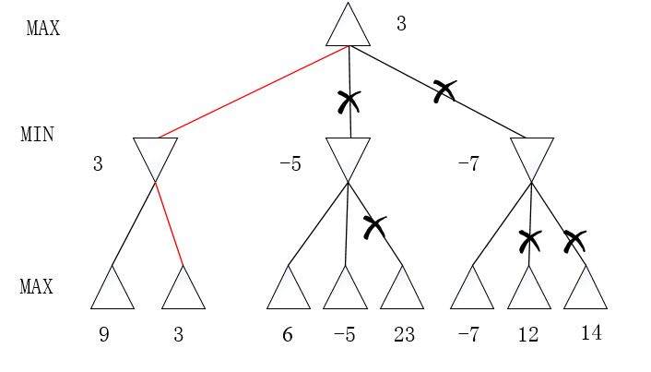
Alpha剪枝

Slide 12
Beta剪枝
由左路分枝的叶节点倒推得到某一层MIN节点的值，可表示目前对方着法的钳制值，记为β。此β值可作为MAX方无法实现着法指标的上界。在搜索该MIN节点的其它子节点，即探讨另外着法时，如果发现一个回合之后钳制局面减弱，即子节点评估值高于上界β值，则便可以剪掉此枝，即不再考虑此子节点的延伸。此类剪枝称为β剪枝。也就是说，如果当前的最小值小于后继节点的最大值，就不要再往下看最大值树了

Slide 13
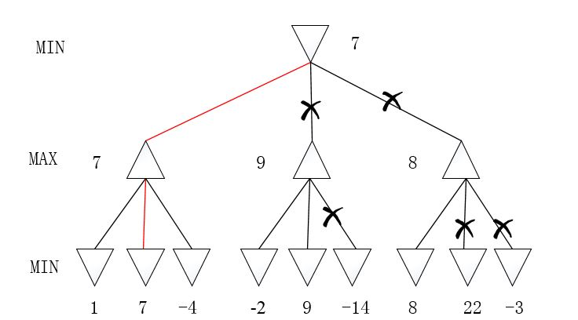
Beta剪枝

Slide 14
机器学习简介
机器学习是一种通过某种模型，利用数据训练其模型的相关参数，然后使用训练后的模型对未知数据进行预测的一种技术
应用领域：数据挖掘、数据分类、计算机视觉、自然语言处理、生物特征识别、搜索引擎、医学诊断、语音和手写识别等
机器学习的目标是从经验中学习、抽象并形成知识，最终应用于推断之中
分类：有监督学习，无监督学习和强化学习

Slide 15
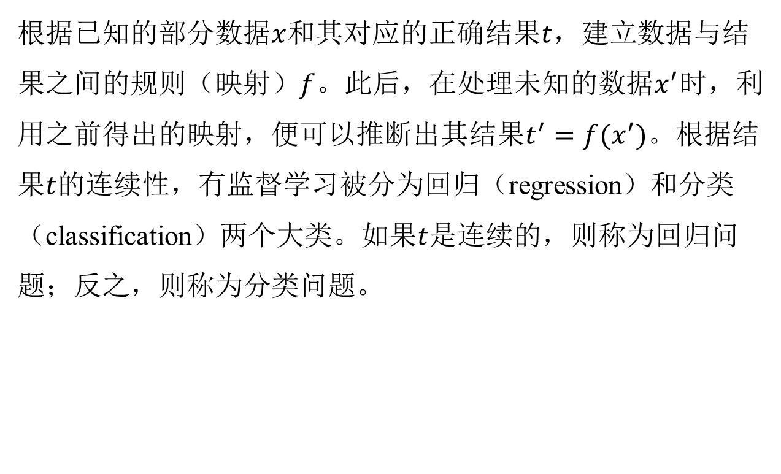
有监督学习
根据已知的部分数据$x$和其对应的正确结果$t$，建立数据与结果之间的规则（映射）$f$。此后，在处理未知的数据$x^{′}$时，利用之前得出的映射，便可以推断出其结果$t^{′}=f(x^{′})$。根据结果$t$的连续性，有监督学习被分为回归（regression）和分类（classification）两个大类。如果$t$是连续的，则称为回归问题；反之，则称为分类问题。

Slide 16
有监督学习例子—糖尿病判断
血糖浓度 | 舒张血压 | 年龄 | 是否患病
148 | 72 | 50 | Yes
85 | 66 | 31 | No
89 | 66 | 21 | No
78 | 50 | 26 | Yes
197 | 70 | 53 | Yes
166 | 72 | 51 | Yes
118 | 84 | 31 | Yes
获得一位病人的血糖浓度、舒张血压和年龄数据分别为131，80，37。由于你基本不可能遇到和已记录指标完全一样的病人，你需要判断这个病人是否患了糖尿病，这是一个分类问题
机器学习就是让计算机根据已有的数据来学习并总结出病人的病理指标和患糖尿病之间的关系，从而能够判断一个新的病人是否患了糖尿病。

Slide 17
无监督学习
无监督学习一般是指从一堆感兴趣的数据中直接学习数据的属性。和有监督学习不同，无监督学习中只有数据 ，所有的数据没有任何的标签。根据学习目标的不同，常见的无监督学习问题主要有聚类(clustering)、降维(dimensionality reduction)、特征提取(feature extraction)三大类。聚类是无监督学习中最常见的问题，其目的在于把相似的东西聚在一起形成类别。降维和特征提取的目的在于将多维度的数据在低维空间中表示，同时保证信息丢失尽可能少。

Slide 18
无监督学习应用
无监督学习在社交网络和商品推荐中有着广泛的应用，例如电商平台中的“猜你喜欢”功能。当你浏览了某商品A后，系统会自动推荐很多与A类似的商品给你，这里面就用到了无监督学习的知识。电商平台的后台系统会预先对所有的商品进行聚类，把具有相似性质的商品聚在一起。假如你浏览的商品A属于类别X，那么系统就会将类X中的其他商品推荐给你，从而吸引你购买商品，增加平台收入。需要注意的是，系统并不清楚类X具体是什么商品，它只知道这些商品很类似。另一个例子是电商平台中的“购买了该产品的用户还购买了”的功能。和“猜你喜欢”的原理类似，该功能的实现方法是对用户的购买习惯进行聚类。如果一些用户购物行为比较相似，例如都经常购买电子产品，那么这些用户就会被归到一个类别中。之后，该类别中任意一个用户购买的商品将会被推荐给该类别中的其他用户。

Slide 19
强化学习
相较于有监督学习和无监督学习通过事先给定的数据进行学习，强化学习更为智能，它能够与外界环境进行交互式学习。具体而言，外界环境将对学习结果进行反馈（奖励或惩罚），使得算法在学习过程中能不断优化自己的策略，获得更多更好的奖励。强化学习目前主要应用在电子游戏和机器人设计之中，例如Alpha Go就用到了强化学习的技术。此外，强化学习也广泛运用于无人驾驶、机械臂控制等领域。

Slide 20
第2节 最小二乘分类器
求解一元线性回归问题
寻找最优超平面
求解糖尿病判断问题

Slide 21
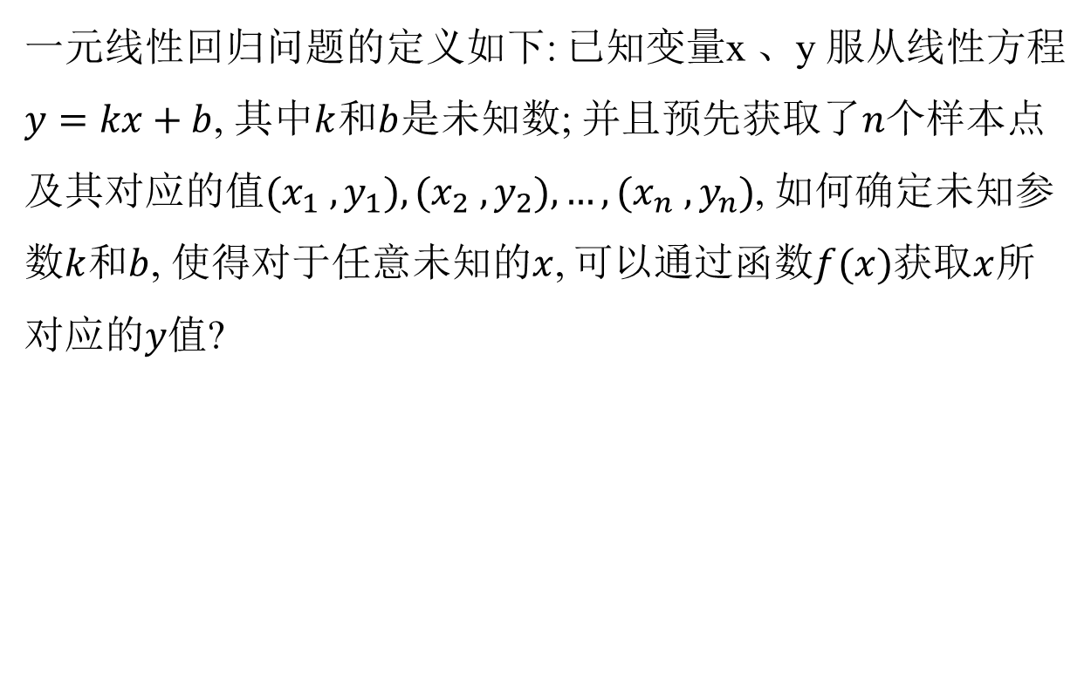
求解一元线性回归问题-1
一元线性回归问题的定义如下: 已知变量x 、y 服从线性方程$y=kx+b$, 其中$k$和$b$是未知数; 并且预先获取了$n$个样本点及其对应的值$(x_{1} ,y_{1}),(x_{2} ,y_{2}),…,(x_{n} ,y_{n})$, 如何确定未知参数$k$和$b$, 使得对于任意未知的$x$, 可以通过函数$f(x)$获取$x$所对应的$y$值?

Slide 22
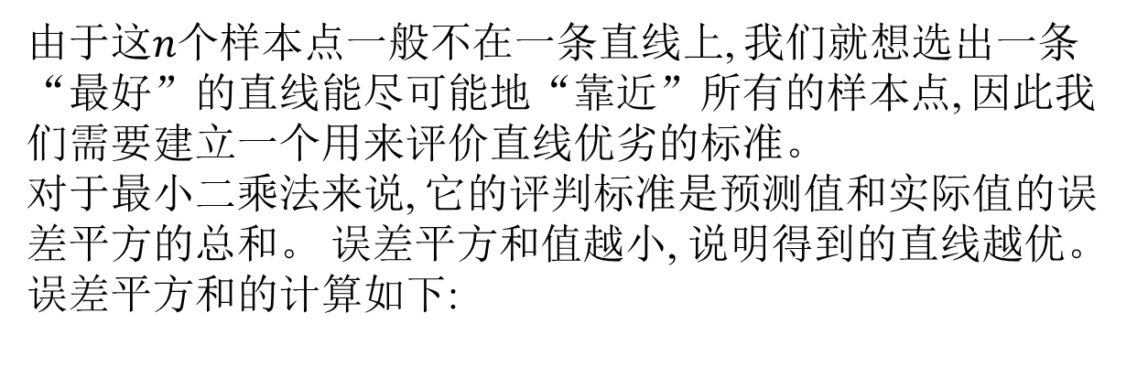
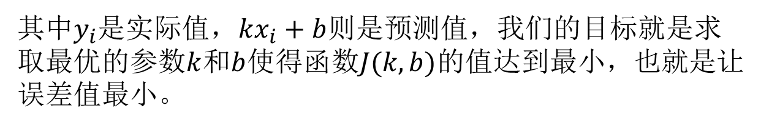
求解一元线性回归问题-2
由于这$n$个样本点一般不在一条直线上, 我们就想选出一条“最好”的直线能尽可能地“靠近”所有的样本点, 因此我们需要建立一个用来评价直线优劣的标准。 对于最小二乘法来说, 它的评判标准是预测值和实际值的误差平方的总和。 误差平方和值越小, 说明得到的直线越优。 误差平方和的计算如下:
其中$y_{i}$是实际值，$kx_{i}+b$则是预测值，我们的目标就是求取最优的参数$k$和$b$使得函数$J(k,b)$的值达到最小，也就是让误差值最小。

Slide 23
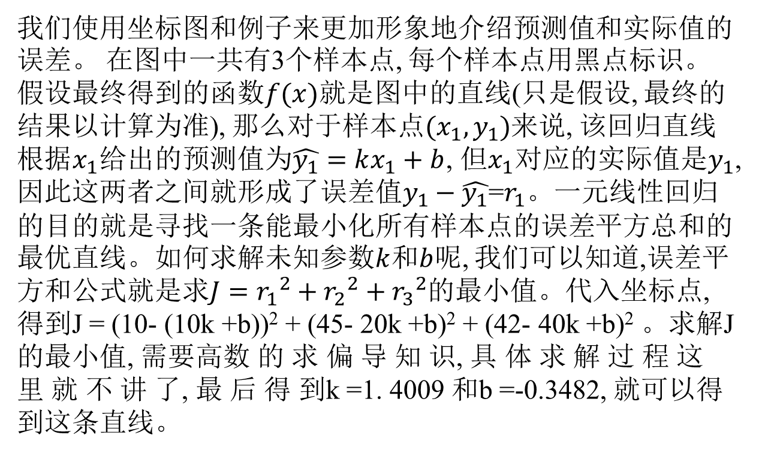
求解一元线性回归问题-3
我们使用坐标图和例子来更加形象地介绍预测值和实际值的误差。 在图中一共有3个样本点, 每个样本点用黑点标识。 假设最终得到的函数$f(x)$就是图中的直线(只是假设, 最终的结果以计算为准), 那么对于样本点$(x_{1},y_{1})$来说, 该回归直线根据$x_{1}$给出的预测值为$\hat{y_{1}}=kx_{1}+b$, 但$x_{1}$对应的实际值是$y_{1}$, 因此这两者之间就形成了误差值$y_{1}−\hat{y_{1}}$=$r_{1}$。一元线性回归的目的就是寻找一条能最小化所有样本点的误差平方总和的最优直线。如何求解未知参数$k$和$b$呢, 我们可以知道,误差平方和公式就是求$J={r_{1}}^{2}+{r_{2}}^{2}+{r_{3}}^{2}$的最小值。代入坐标点, 得到J = (10- (10k +b))² + (45- 20k +b)² + (42- 40k +b)² 。求解J 的最小值, 需要高数 的 求 偏 导 知 识, 具 体 求 解 过 程 这 里 就 不 讲 了, 最 后 得 到k =1. 4009 和b =-0.3482, 就可以得到这条直线。

Slide 24
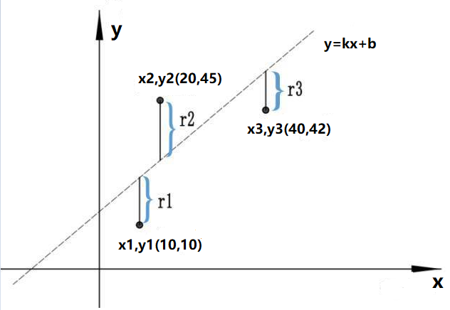
求解一元线性回归问题-4

Slide 25
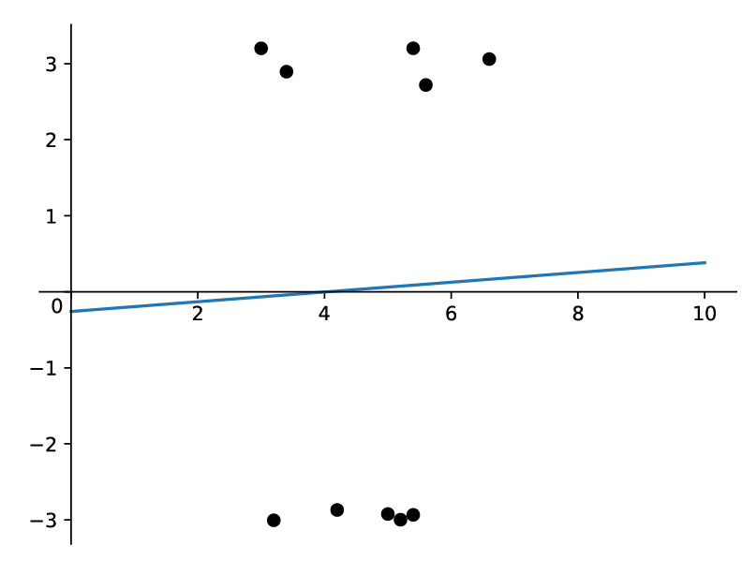
求解一元线性回归问题-5
我们可以利用线性回归取得一个函数作为分类的标准，如图所示。在这些数据上使用最小二乘法后，我们得到了图中所示的直线。该直线将这些点分成了两部分。这提示我们可以利用最小二乘的理论来构建分类器。

Slide 26
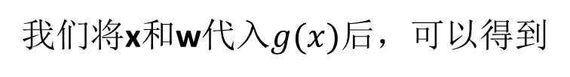
寻找最优超平面-1
首先，对于一个$n$维空间，它的超平面可以表示为方程
表示特征向量，
表示参数向量
方程中的wx代表w与x两个向量的内积
$b$为常数项，如果$b=0$，则说明该平面过原点。
如果空间的维度是二维，则我们有
注意在此我们不用x和 y表示二维, 而是用x1和x2表示二维。
我们将x和w代入$g(x)$后，可以得到
即
该方程和$y=kx+b$其实是统一的，它实际上也代表了一条直线。

Slide 27
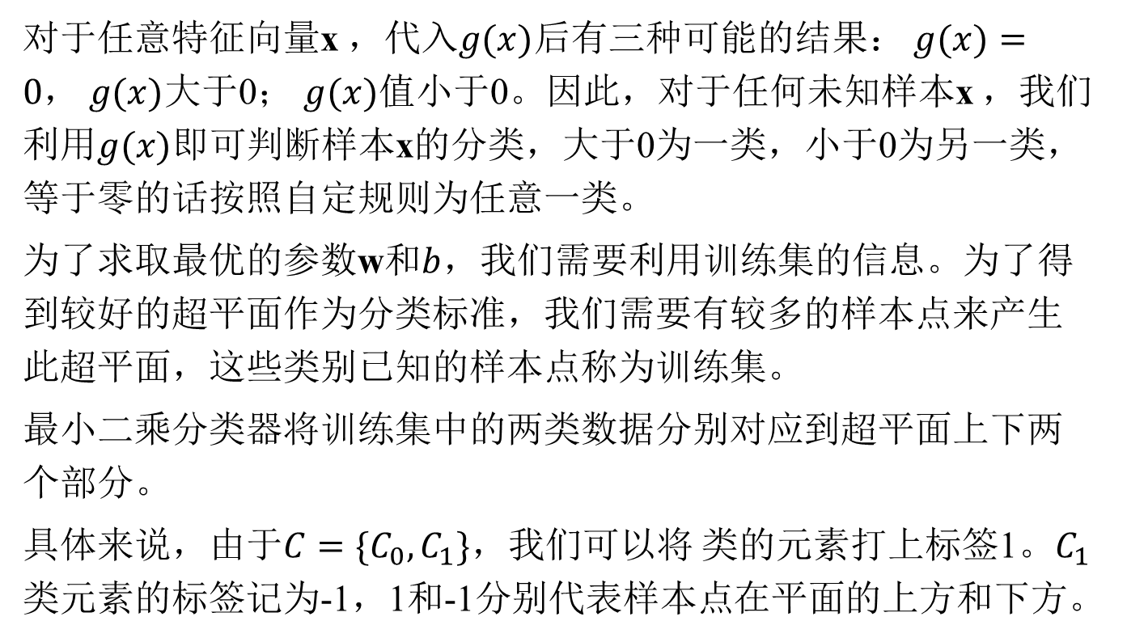
寻找最优超平面-2
对于任意特征向量x ，代入$g(x)$后有三种可能的结果： $g(x)=0，$ $g(x)$大于0； $g(x)$值小于0。因此，对于任何未知样本x ，我们利用$g(x)$即可判断样本x的分类，大于0为一类，小于0为另一类，等于零的话按照自定规则为任意一类。
为了求取最优的参数w和$b$，我们需要利用训练集的信息。为了得到较好的超平面作为分类标准，我们需要有较多的样本点来产生此超平面，这些类别已知的样本点称为训练集。
最小二乘分类器将训练集中的两类数据分别对应到超平面上下两个部分。
具体来说，由于$C=\{C_{0},C_{1}\}$，我们可以将 类的元素打上标签1。$C_{1}$类元素的标签记为-1，1和-1分别代表样本点在平面的上方和下方。

Slide 28

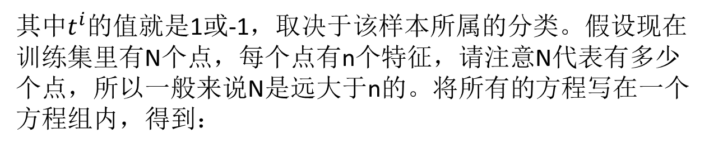

寻找最优超平面-3
最小二乘分类器训练过程的目标是求得最优的w和$b，$使得对于所有训练集元素(${\text{x}}^{i},t^{i}$)，都有
其中$t^{i}$的值就是1或-1，取决于该样本所属的分类。假设现在训练集里有N个点，每个点有n个特征，请注意N代表有多少个点，所以一般来说N是远大于n的。将所有的方程写在一个方程组内，得到：
其中$x_{k}^{i}$代表训练集中第$i$个样本的第$k$个特征

Slide 29
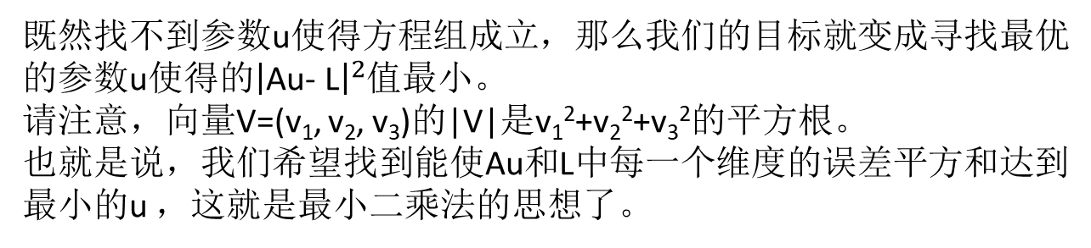
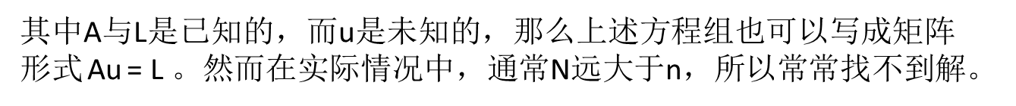
寻找最优超平面-4
如果我们记矩阵
其中A与L是已知的，而u是未知的，那么上述方程组也可以写成矩阵形式$\text{Au}$= L 。然而在实际情况中，通常N远大于n，所以常常找不到解。
既然找不到参数u使得方程组成立，那么我们的目标就变成寻找最优的参数u使得的${\left|\text{Au}\text{−} \text{L}\right|}^{2}$值最小。
请注意，向量V=(v₁, v₂, v₃)的|V|是v₁²+v₂²+v₃²的平方根。
也就是说，我们希望找到能使$\text{Au}$和L中每一个维度的误差平方和达到最小的u ，这就是最小二乘法的思想了。

Slide 30
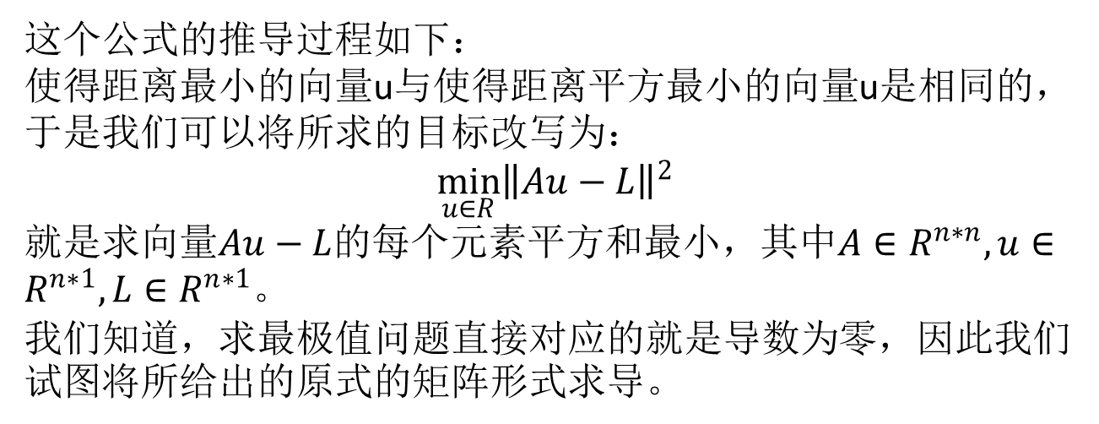
寻找最优超平面-5
求解参数u的方法有很多，一种是利用梯度下降法迭代求解，另一种是用代数的方法求解。我们会在下一节中详细介绍梯度下降法，在本节我们直接给出代数方法求解得到的公式：
这个公式的推导过程如下：
使得距离最小的向量u与使得距离平方最小的向量u是相同的，于是我们可以将所求的目标改写为：
$$\min_{u∈R}{{\left\|Au−L\right\|}^{2}}$$
就是求向量$Au−L$的每个元素平方和最小，其中$A∈R^{n∗n},u∈R^{n∗1},L∈R^{n∗1}$。
我们知道，求最极值问题直接对应的就是导数为零，因此我们试图将所给出的原式的矩阵形式求导。

Slide 31
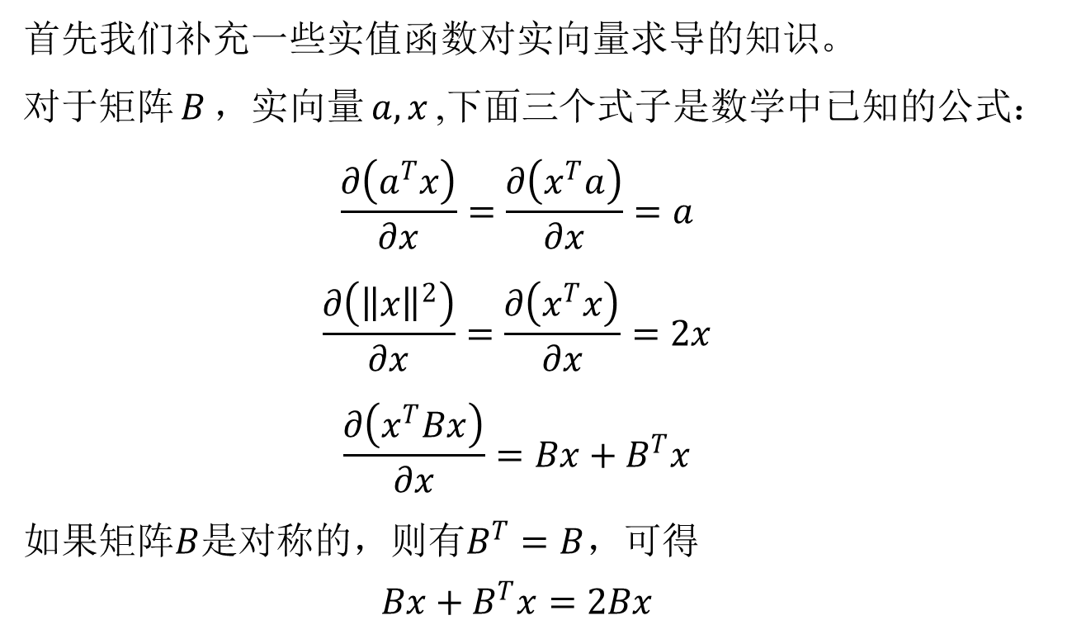
寻找最优超平面-6
首先我们补充一些实值函数对实向量求导的知识。
对于矩阵$B$，实向量$a,x$,下面三个式子是数学中已知的公式：
$$\frac{∂\left(a^{T}x\right)}{∂x}=\frac{∂\left(x^{T}a\right)}{∂x}=a$$
$$\frac{∂\left({\left\|x\right\|}^{2}\right)}{∂x}=\frac{∂\left(x^{T}x\right)}{∂x}=2x$$
$$\frac{∂\left(x^{T}Bx\right)}{∂x}=Bx+B^{T}x$$
如果矩阵$B$是对称的，则有$B^{T}=B$，可得
$$Bx+B^{T}x=2Bx$$

Slide 32
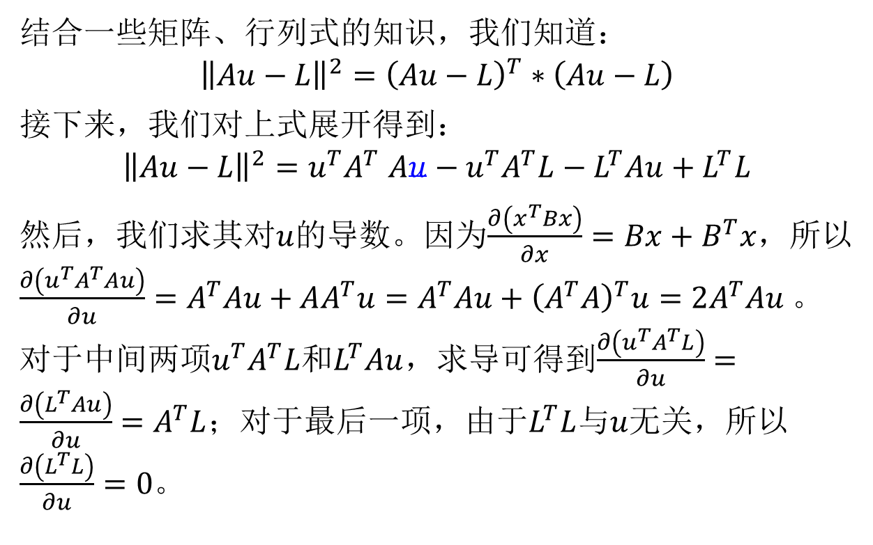
寻找最优超平面-7
结合一些矩阵、行列式的知识，我们知道：
$${\left\|Au−L\right\|}^{2}={\left(Au−L\right)}^{T}∗\left(Au−L\right)$$
接下来，我们对上式展开得到：
$${\left\|Au−L\right\|}^{2}{=u^{T}A}^{T}Au−u^{T}A^{T}L−L^{T}Au+L^{T}L$$
然后，我们求其对$u$的导数。因为$\frac{∂\left(x^{T}Bx\right)}{∂x}=Bx+B^{T}x$，所以$\frac{∂\left({u^{T}A}^{T}Au\right)}{∂u}=A^{T}Au+AA^{T}u={A^{T}Au+\left(A^{T}A\right)}^{T}u=2A^{T}Au 。$对于中间两项$u^{T}A^{T}L$和$L^{T}Au$，求导可得到$\frac{∂\left(u^{T}A^{T}L\right)}{∂u}=\frac{∂\left(L^{T}Au\right)}{∂u}=A^{T}L$；对于最后一项，由于$L^{T}L$与$u$无关，所以$\frac{∂\left(L^{T}L\right)}{∂u}=0$。

Slide 33
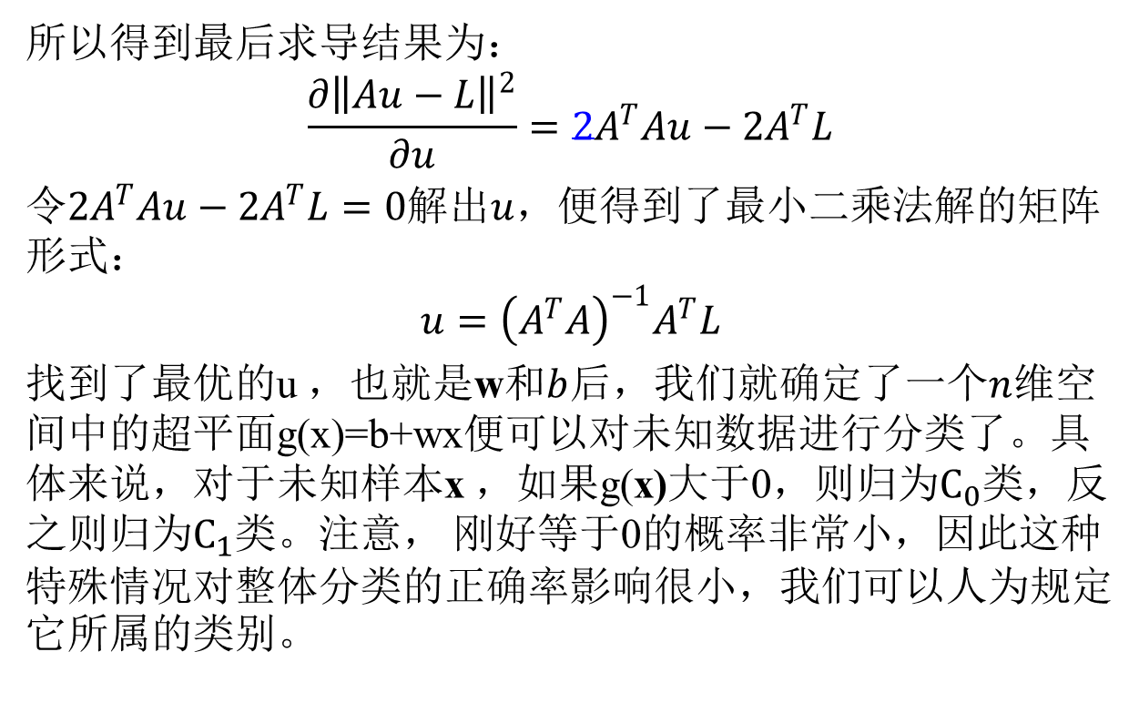
寻找最优超平面-8
所以得到最后求导结果为：
$$\frac{∂{\left\|Au−L\right\|}^{2}}{∂u}=2A^{T}Au−2A^{T}L$$
令$2A^{T}Au−2A^{T}L=0$解出$u$，便得到了最小二乘法解的矩阵形式：
$$u={\left(A^{T}A\right)}^{−1}A^{T}L$$
找到了最优的u ，也就是w和$b$后，我们就确定了一个$n$维空间中的超平面g(x)=b+wx便可以对未知数据进行分类了。具体来说，对于未知样本x ，如果g(x)大于0，则归为$C_{0}$类，反之则归为$C_{1}$类。注意， 刚好等于0的概率非常小，因此这种特殊情况对整体分类的正确率影响很小，我们可以人为规定它所属的类别。

Slide 34
求解糖尿病判断问题-1
我们采用了公开的数据集Pima.te.csv，该数据集记录了印第安皮马地区21岁以上的妇女患糖尿病的情况。数据集中一共有332条数据，每条数据包含了7个特征，分别是怀孕的次数、血浆葡萄糖浓度、血压、三头肌皮褶厚度、BMI指数、糖尿病血统功能以及年龄。我们的目标是基于这些已知数据构建一个分类器，从而能根据新病人的上述特征来判断该病人是否患了糖尿病。为了测试分类器的性能，我们将数据中232条数据当作训练集，剩下100条数据作为测试集，用来验证构造的分类器的分类准确率。
最小二乘分类器思想简单，并且可以根据数学公式快速求出最优的参数u，因此我们可以使用Python写一个最小二乘分类器。

Slide 35
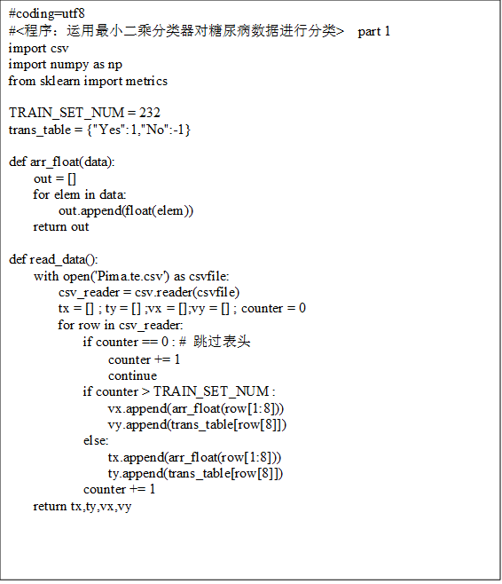
求解糖尿病判断问题-2

Slide 36
求解糖尿病判断问题-3
在<程序：运用最小二乘分类器对糖尿病数据进行分类> part1中，我们引入了三个库，分别是csv、numpy以及scikit-learn（sklearn）。库csv的主要功能是读取和处理csv文件中数据。由于最小二乘分类器的构建中需要对矩阵进行求逆、转置、乘积等运算，我们引入了Numpy库。Numpy是一个强大的科学计算库，包含了常用的数据结构——N维数组（array）以及线性代数运算、傅里叶变换等工具函数。此外，我们还使用了sklearn库中的metric函数，该函数用来计算分类器的性能指标，例如精确率（precision），召回率（recall）等等。

Slide 37
求解糖尿病判断问题-4
在引入了必要的库之后，我们定义了一些变量和函数。变量trans_table是一个简单的字典，它负责把Yes转换为数字1，把No转化为数字-1，对应每个类别的标签；变量TRAIN_SET_NUM用来表示训练分类器的数据量，其默认值为之前所述的232。函数arr_float能够将一个list里面的所有数据转化成float类型。基于上述变量和函数，我们编写了一个从csv中读取数据的函数read_data。在该函数中，我们按行的顺序读取文件Pima.te.csv中的数据。

Slide 38
求解糖尿病判断问题-5
由于第一行是表头，不是真正的数据，我们需要将其丢弃。我们利用变量counter来表示当前样本数据的编号，如果counter大于TRAIN_SET_NUM，我们将该条数据放入测试集，否则放入训练集。对于每一行数据，第1~7列为样本特征，第8列为标签，我们利用list切片的方式将特征和标签分别存入不同的变量中。由于从csv文件中读取的数据默认为字符串类型，在存储的时候，我们需要手动将元素类型转化为浮点型。最终，我们得到了四个变量tx、ty、vx、vy，分别对应训练集特征、训练集标签、测试集特征、测试集标签。在函数的最后，我们将训练集和测试集数据返回给调用者。

Slide 39
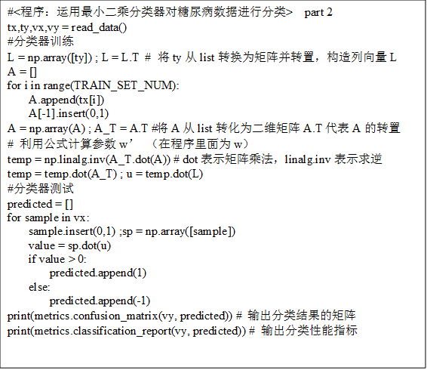
求解糖尿病判断问题-6

Slide 40
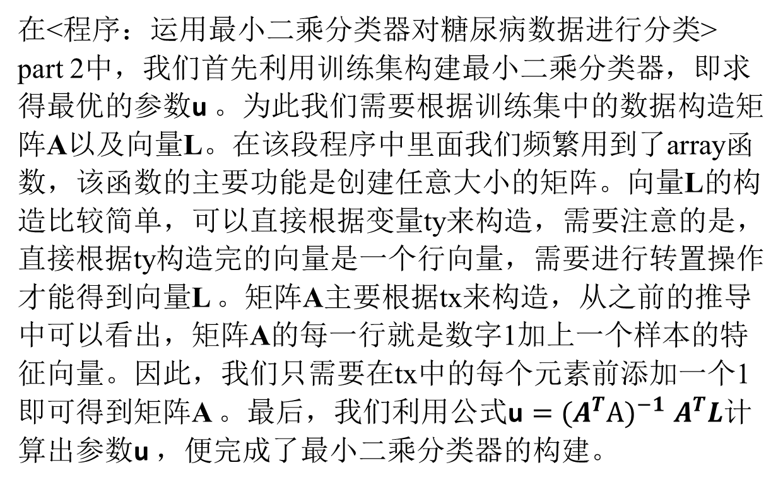
求解糖尿病判断问题-7
在<程序：运用最小二乘分类器对糖尿病数据进行分类> part 2中，我们首先利用训练集构建最小二乘分类器，即求得最优的参数u 。为此我们需要根据训练集中的数据构造矩阵A以及向量L。在该段程序中里面我们频繁用到了array函数，该函数的主要功能是创建任意大小的矩阵。向量L的构造比较简单，可以直接根据变量ty来构造，需要注意的是，直接根据ty构造完的向量是一个行向量，需要进行转置操作才能得到向量L 。矩阵A主要根据tx来构造，从之前的推导中可以看出，矩阵A的每一行就是数字1加上一个样本的特征向量。因此，我们只需要在tx中的每个元素前添加一个1即可得到矩阵A 。最后，我们利用公式$\text{u}{=(A^{T}A)}^{−1}A^{T}L$计算出参数u ，便完成了最小二乘分类器的构建。

Slide 41
求解糖尿病判断问题-8
接下来，我们利用测试集中的数据检测该分类器的性能。对于测试集中的每个样本，通过计算它的特征向量x和向量u的点积，即可对该样本进行分类。需要注意的是，样本的特征向量前需要添加一个数字1才能和u做点积，即
如果点积value大于0，则归为1类，否则归为-1类。我们将每一个样本的分类结果依次放入list型变量predicted中。将预测结果predicted以及正确结果vy输入评价函数，得到相应的输出如下。
[[64 6] ， [ 9 21]]
 | precision | recall | f1-score | support
-1 | 0.88 | 0.91 | 0.9 | 70
1 | 0.78 | 0.7 | 0.74 | 30
avg/total | 0.85 | 0.85 | 0.85 | 100

Slide 42
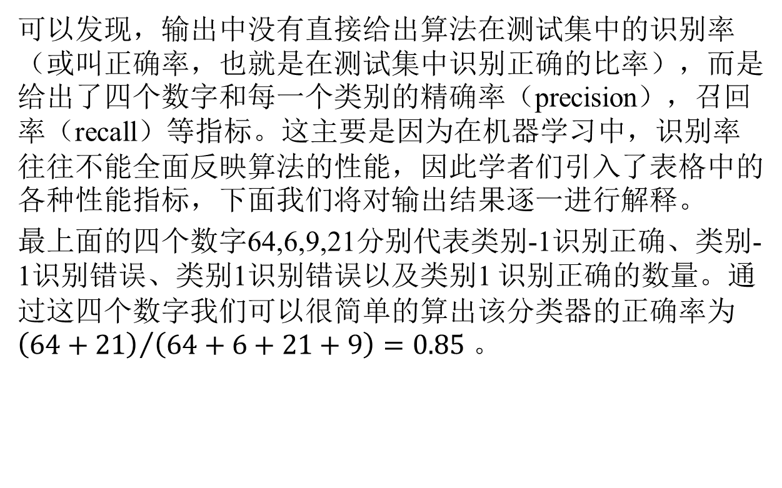
求解糖尿病判断问题-9
可以发现，输出中没有直接给出算法在测试集中的识别率（或叫正确率，也就是在测试集中识别正确的比率），而是给出了四个数字和每一个类别的精确率（precision），召回率（recall）等指标。这主要是因为在机器学习中，识别率往往不能全面反映算法的性能，因此学者们引入了表格中的各种性能指标，下面我们将对输出结果逐一进行解释。
最上面的四个数字64,6,9,21分别代表类别-1识别正确、类别-1识别错误、类别1识别错误以及类别1 识别正确的数量。通过这四个数字我们可以很简单的算出该分类器的正确率为${\left(64+21\right)}/{\left(64+6+21+9\right)}=0.85$ 。

Slide 43
精确率与召回率
每一个类别的精确率、召回率指标也是根据上述四个数字计算的。
对于类别c，精确率（precision）表示在测试集的c类样本中有多少比例是识别正确的，这就是c类的精确率。例如，对于类别-1来说，测试集中有73个（64+9）-1类的样本，但只有其中64个是识别正确的，因此其精确率约为88%。
召回率（recall）表示在识别结果为 类的样本中，有多少识别正确的比例。拿类别-1举例，它验证出的结果中有70（64+6）个识别为-1类的样本，其中有64个是识别正确的，因此其召回率为91%。

Slide 44
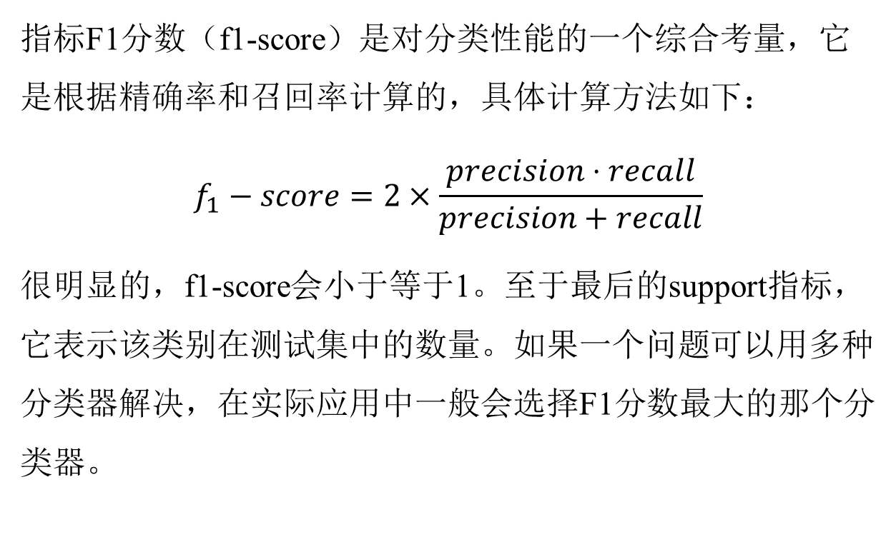
F1分数
指标F1分数（f1-score）是对分类性能的一个综合考量，它是根据精确率和召回率计算的，具体计算方法如下：
$$f_{1}−score=2×\frac{precision⋅recall}{precision+recall}$$
很明显的，f1-score会小于等于1。至于最后的support指标，它表示该类别在测试集中的数量。如果一个问题可以用多种分类器解决，在实际应用中一般会选择F1分数最大的那个分类器。

Slide 45
最小二乘分类器总结
最小二乘分类器实现简单，并且具有较快的分类速度，但它也存在一些问题。
首先就是它的识别率不够高，当然这其中很大一部分原因是此例中训练数据有限。
另外一个就是最小二乘分类器作为一个线性分类器，有一些难以克服的缺点。比如说最小二乘分类器无法对线性不可分的数据进行分类。
此时，我们可以尝试用支持向量机来做分类，它的主要思想是先将数据映射到可线性分割的高维空间中，然后在高维空间中构建超平面进行分类。
此外，最小二乘分类器对抗异常值的能力较差，如果样本中有一些异常值，构建出来的分类器误差很大。这其中的主要原因是最小二乘分类器对每一个样本点一视同仁，认为其都具有相同的权重。

Slide 46
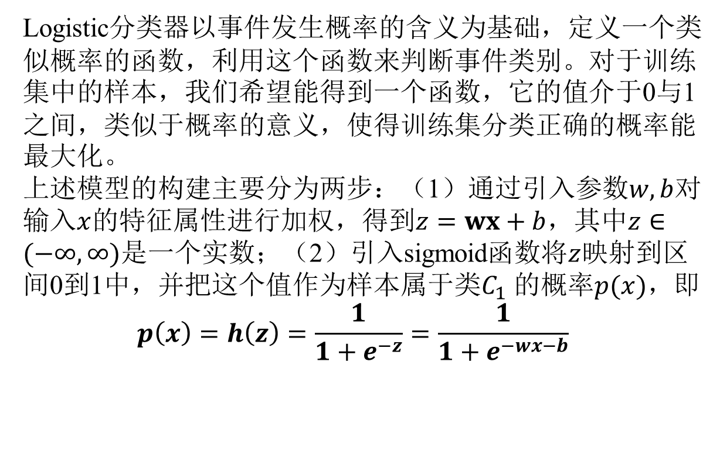
第3节 Logistic分类器
Logistic分类器以事件发生概率的含义为基础，定义一个类似概率的函数，利用这个函数来判断事件类别。对于训练集中的样本，我们希望能得到一个函数，它的值介于0与1之间，类似于概率的意义，使得训练集分类正确的概率能最大化。
上述模型的构建主要分为两步：（1）通过引入参数$w,b$对输入$x$的特征属性进行加权，得到$z=wx+b$，其中$z∈(−∞,∞)$是一个实数；（2）引入sigmoid函数将$z$映射到区间0到1中，并把这个值作为样本属于类$C_{1}$的概率$p(x)$，即
$$p\left(x\right)=h\left(z\right)=\frac{1}{1+e^{−z}}=\frac{1}{1+e^{−wx−b}}$$

Slide 47
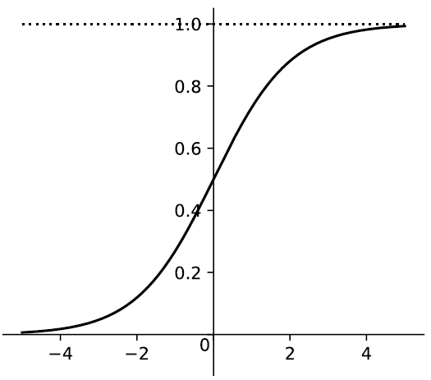

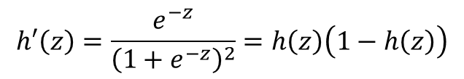
Sigmoid函数
上式中函数$h\left(z\right)={\left(1+e^{−z}\right)}^{−1}$即为sigmoid函数（也叫logistic函数），它的函数图像如图
之所以采用sigmoid函数，是因为该函数具有很多优良的性质。其中一个重要的性质就是它非常光滑（无限阶可导），且其一阶导数恰好为
$$h′\left(z\right)=\frac{e^{−z}}{{\left(1+e^{−z}\right)}^{2}}=h\left(z\right)\left(1−h\left(z\right)\right)$$

Slide 48
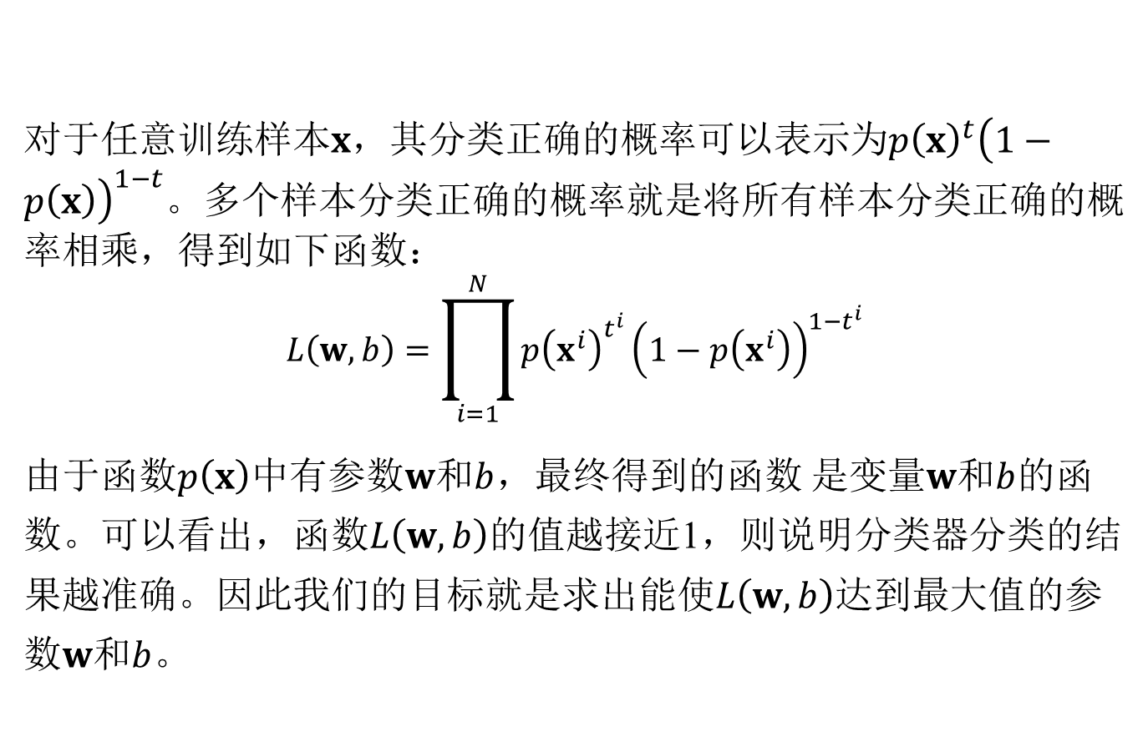
目标函数
对于任意训练样本$x$，其分类正确的概率可以表示为$p{\left(x\right)}^{t}{\left(1−p\left(x\right)\right)}^{1−t}$。多个样本分类正确的概率就是将所有样本分类正确的概率相乘，得到如下函数：
$$L\left(w,b\right)=\prod_{i=1}^{N}{p{\left(x^{i}\right)}^{t^{i}}{\left(1−p\left(x^{i}\right)\right)}^{1−t^{i}}}$$
由于函数$p\left(x\right)$中有参数$w$和$b$，最终得到的函数 是变量$w$和$b$的函数。可以看出，函数$L\left(w,b\right)$的值越接近1，则说明分类器分类的结果越准确。因此我们的目标就是求出能使$L\left(w,b\right)$达到最大值的参数$w$和$b$。

Slide 49

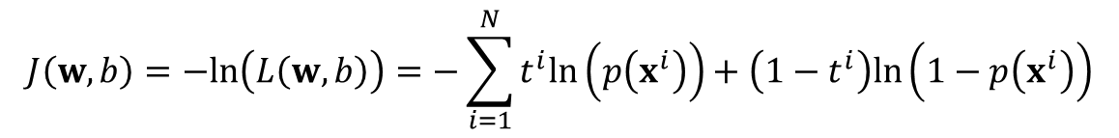
梯度下降法-1
将问题从一个最大化问题转化为一个最小化问题。通过负对数变换，我们得到：
$$J\left(w,b\right)=−ln\left(L\left(w,b\right)\right)=−\sum_{i=1}^{N}{t^{i}ln\left(p\left(x^{i}\right)\right)+\left(1−t^{i}\right)ln\left(1−p\left(x^{i}\right)\right)}$$
此时，函数$J\left(w,b\right)$的最小值点即为函数$L\left(w,b\right)$的最大值点。为了求得$J\left(w,b\right)$ 的最小值点，我们首先给$w$和$b$赋一个初值$w_{0}$和$b_{0}$，接下来我们求取梯度方向，即求函数$J\left(w,b\right)$对参数$w$和$b$的导函数在$w_{0}$和$b_{0}$处的取值。由于函数$J\left(w,b\right)$是一个多元函数，我们需要在求$J\left(w,b\right)$对参数$w$的导数时需要将$b$当成常量，求出的导函数称为$J\left(w,b\right)$对参数$w$的偏导数。

Slide 50
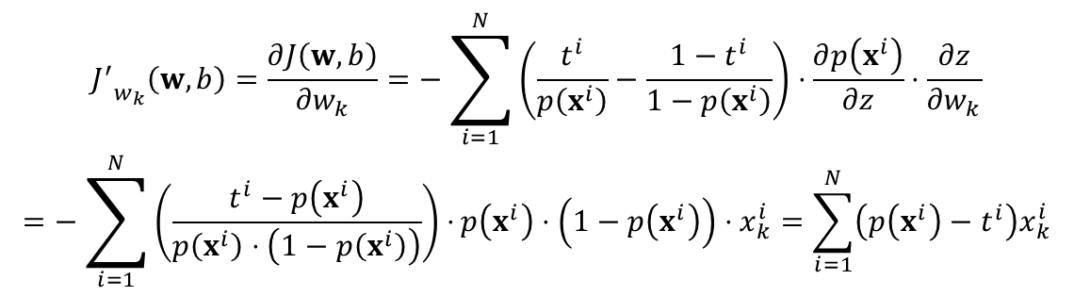

梯度下降法-2
同理，在求取对参数$b$的偏导数时需要将参数$w$看成常量。此外，我们还需要注意参数$w$是一个向量，在求导时需要对其每一个分量$w_{k}$分别求导，具体过程如下：
$$\begin{matrix}{J^{′}}_{w_{k}}\left(w,b\right)=\frac{∂J\left(w,b\right)}{∂w_{k}}=−\sum_{i=1}^{N}{\left(\frac{t^{i}}{p\left(x^{i}\right)}−\frac{1−t^{i}}{1−p\left(x^{i}\right)}\right)⋅\frac{∂p\left(x^{i}\right)}{∂z}}⋅\frac{∂z}{∂w_{k}} \\ =−\sum_{i=1}^{N}{\left(\frac{t^{i}−p\left(x^{i}\right)}{p\left(x^{i}\right)⋅\left(1−p\left(x^{i}\right)\right)}\right)⋅}p\left(x^{i}\right)⋅\left(1−p\left(x^{i}\right)\right)⋅x_{k}^{i}=\sum_{i=1}^{N}{\left(p\left(x^{i}\right)−t^{i}\right)x_{k}^{i}}\end{matrix}$$

Slide 51
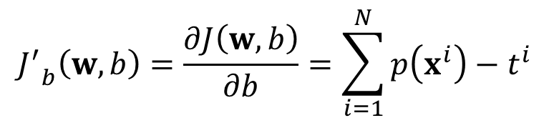

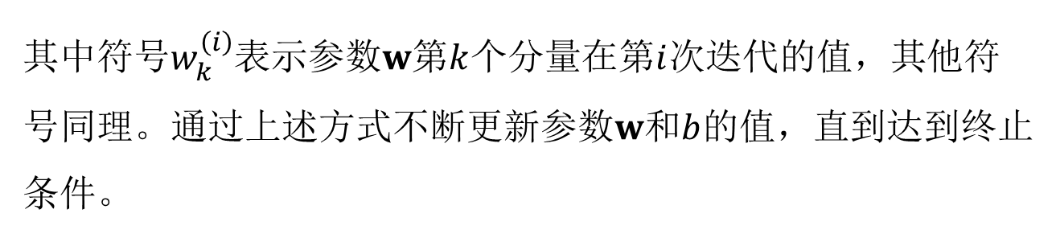


梯度下降法-3
同理，我们可以求得$J\left(w,b\right)$对参数$b$的偏导数为
$${J^{′}}_{b}\left(w,b\right)=\frac{∂J\left(w,b\right)}{∂b}=\sum_{i=1}^{N}{p\left(x^{i}\right)−t^{i}}$$
接下来，我们可以将参数沿着负梯度方向进行迭代更新，即
$$w_{k}^{\left(i\right)}=w_{k}^{\left(i−1\right)}−η{J^{′}}_{w_{k}}\left(w_{k}^{\left(i−1\right)},b^{\left(i−1\right)}\right)$$
$$b^{\left(i\right)}=b^{\left(i−1\right)}−η{J^{′}}_{b}\left(w^{\left(i−1\right)},b^{\left(i−1\right)}\right)$$
其中符号$w_{k}^{\left(i\right)}$表示参数$w$第$k$个分量在第$i$次迭代的值，其他符号同理。通过上述方式不断更新参数$w$和$b$的值，直到达到终止条件。

Slide 52


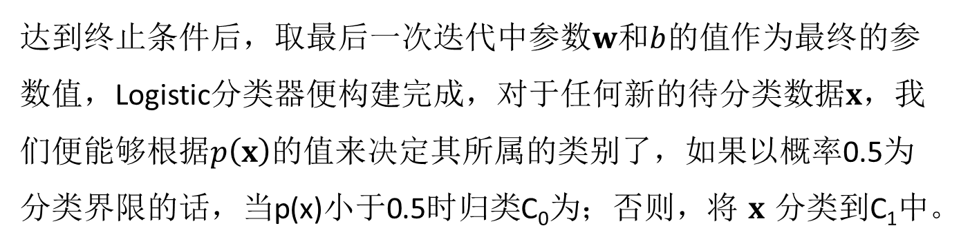
梯度下降法-4
超过了指定的迭代次数
函数值在两次迭代间的差值趋近于0，即
梯度方向的值趋于0，即
$$|J\left(w^{\left(i\right)},b^{\left(i\right)}\right)−J\left(w^{\left(i−1\right)},b^{\left(i−1\right)}\right)|<ε$$
$$|J′\left(w^{\left(i\right)},b^{\left(i\right)}\right)|<ε$$
达到终止条件后，取最后一次迭代中参数$w$和$b$的值作为最终的参数值，Logistic分类器便构建完成，对于任何新的待分类数据$x$，我们便能够根据$p\left(x\right)$的值来决定其所属的类别了，如果以概率0.5为分类界限的话，当p(x)小于0.5时归类C₀为；否则，将$x$分类到C₁中。

Slide 53
求解糖尿病判断问题
引入必要的库以及模块
定义了两个有用的全局变量。需要注意的是，trans_table不再将No映射为-1了，而是映射成0
使用read_data函数读取训练集和测试集数据
使用代码model = LogisticRegression()创建了一个默认的Logistic分类器
调用模型的fit方法并输入训练集样本和其对应的标签
模型训练完成后，我们调用模型的predict方法，完成对测试集中所有样本的分类
# <程序：运用Logistic分类器对糖尿病数据进行分类>
import csv
from sklearn import metrics
from sklearn.linear_model import LogisticRegression
TRAIN_SET_NUM = 232
trans_table = {"Yes":1,"No":0}
tx,ty,vx,vy = read_data()
# 分类器训练和测试
model = LogisticRegression() ; model.fit(tx, ty)
predicted = model.predict(vx)
print(metrics.confusion_matrix(vy, predicted))
print(metrics.classification_report(vy, predicted))

Slide 54
Logistic分类器总结
一个性能优良的线性分类器，在工业界依旧有很广泛的运用
实现较为简单，并且拥有较快的分类速度，同时有良好的抗干扰性。当原始数据里面有较多噪音和异常点的时候，采用Logistic分类器能有更好的性能表现
Logistic分类器也有自己的缺点，即容易欠拟合，导致准确率不高。在实际应用中，可以通过加大训练数据量解决这个问题

Slide 55
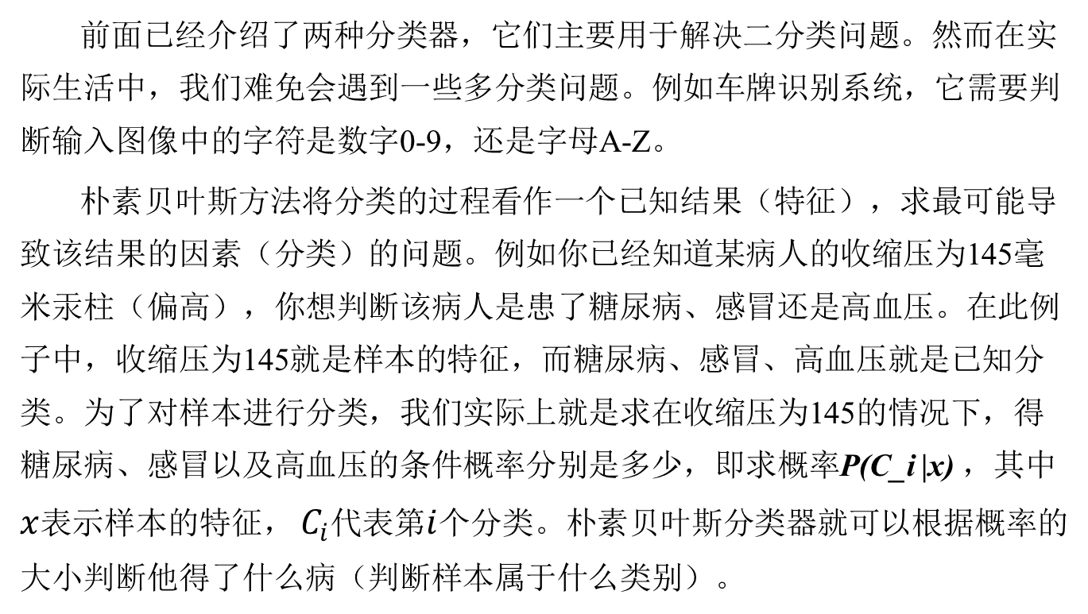
第4节 朴素贝叶斯分类器
前面已经介绍了两种分类器，它们主要用于解决二分类问题。然而在实际生活中，我们难免会遇到一些多分类问题。例如车牌识别系统，它需要判断输入图像中的字符是数字0-9，还是字母A-Z。
朴素贝叶斯方法将分类的过程看作一个已知结果（特征），求最可能导致该结果的因素（分类）的问题。例如你已经知道某病人的收缩压为145毫米汞柱（偏高），你想判断该病人是患了糖尿病、感冒还是高血压。在此例子中，收缩压为145就是样本的特征，而糖尿病、感冒、高血压就是已知分类。为了对样本进行分类，我们实际上就是求在收缩压为145的情况下，得糖尿病、感冒以及高血压的条件概率分别是多少，即求概率P(C_i |x) ，其中$x$表示样本的特征， $C_{i}$代表第$i$个分类。朴素贝叶斯分类器就可以根据概率的大小判断他得了什么病（判断样本属于什么类别）。

Slide 56
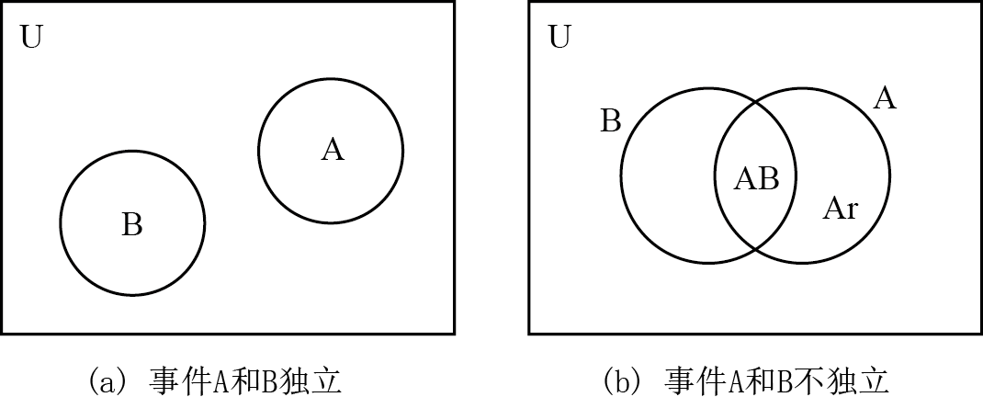
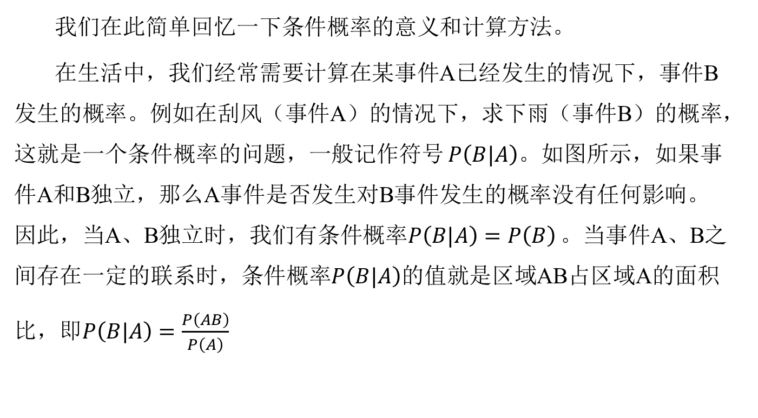
条件概率
我们在此简单回忆一下条件概率的意义和计算方法。
在生活中，我们经常需要计算在某事件A已经发生的情况下，事件B发生的概率。例如在刮风（事件A）的情况下，求下雨（事件B）的概率，这就是一个条件概率的问题，一般记作符号 $P\left(B|A\right)$。如图所示，如果事件A和B独立，那么A事件是否发生对B事件发生的概率没有任何影响。因此，当A、B独立时，我们有条件概率$P\left(B|A\right)=P\left(B\right)$ 。当事件A、B之间存在一定的联系时，条件概率$P\left(B|A\right)$的值就是区域AB占区域A的面积比，即$P\left(B|A\right)=\frac{P\left(AB\right)}{P\left(A\right)}$

Slide 57
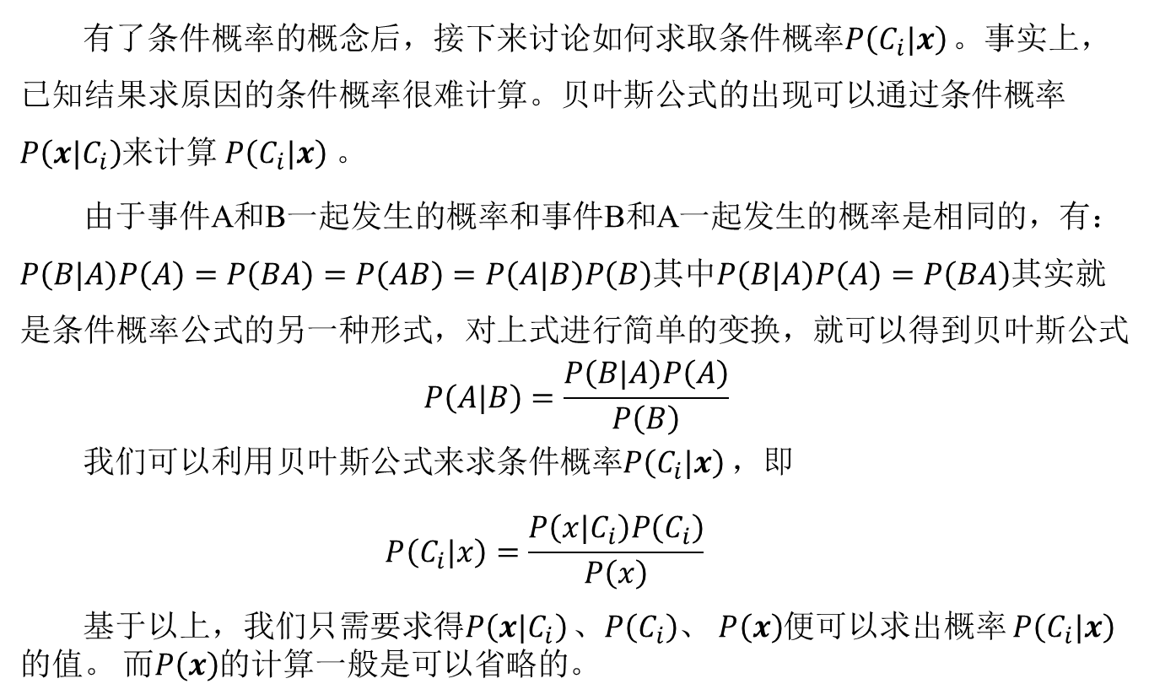
条件概率
有了条件概率的概念后，接下来讨论如何求取条件概率$P\left(C_{i}|x\right)$ 。事实上，已知结果求原因的条件概率很难计算。贝叶斯公式的出现可以通过条件概率 $P\left(x|C_{i}\right)$来计算 $P\left(C_{i}|x\right)$ 。
由于事件A和B一起发生的概率和事件B和A一起发生的概率是相同的，有： $P\left(B|A\right)P\left(A\right)=P\left(BA\right)=P\left(AB\right)=P\left(A|B\right)P\left(B\right)$其中$P\left(B|A\right)P\left(A\right)=P\left(BA\right)$其实就是条件概率公式的另一种形式，对上式进行简单的变换，就可以得到贝叶斯公式
$$P\left(A|B\right)=\frac{P\left(B|A\right)P\left(A\right)}{P\left(B\right)}$$
我们可以利用贝叶斯公式来求条件概率$P\left(C_{i}|x\right)$ ，即
$$P\left(C_{i}|x\right)=\frac{P\left(x|C_{i}\right)P\left(C_{i}\right)}{P\left(x\right)}$$
基于以上，我们只需要求得$P\left(x|C_{i}\right)$ 、$P\left(C_{i}\right)$、 $P\left(x\right)$便可以求出概率 $P\left(C_{i}|x\right)$的值。 $而P\left(x\right)$的计算一般是可以省略的。

Slide 58
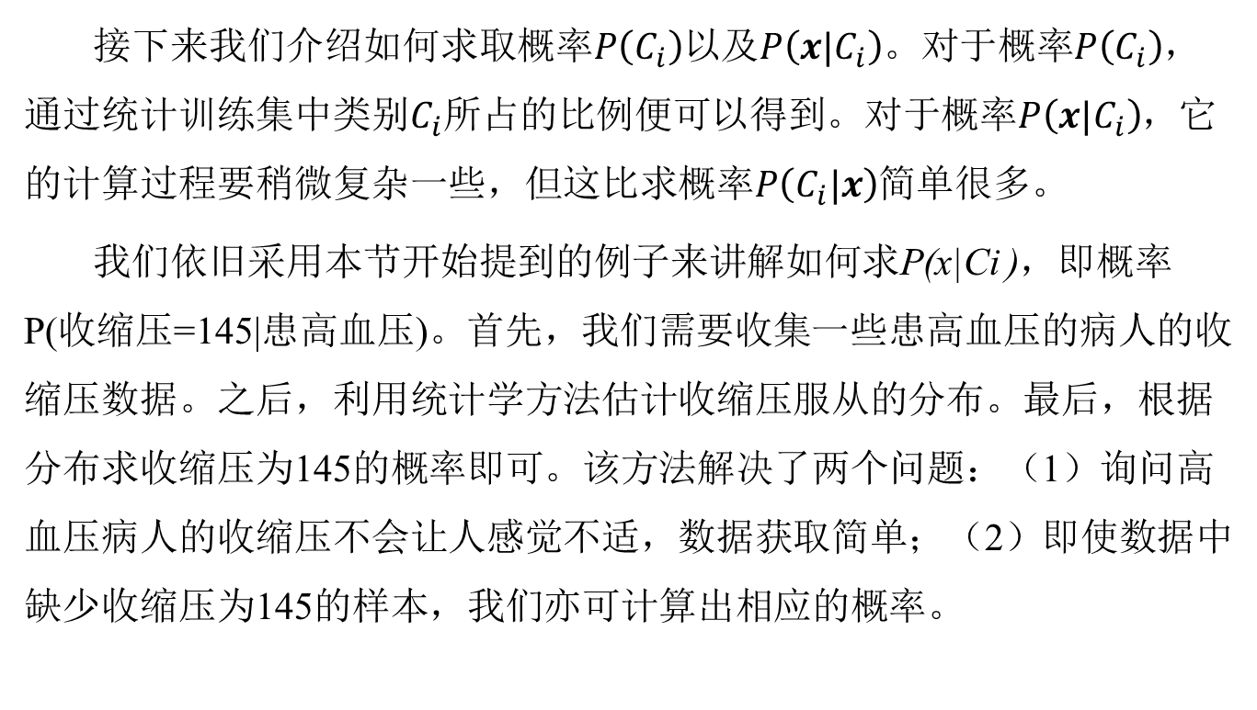
条件概率
接下来我们介绍如何求取概率$P\left(C_{i}\right)$以及$P\left(x|C_{i}\right)$。对于概率$P\left(C_{i}\right)$，通过统计训练集中类别$C_{i}$所占的比例便可以得到。对于概率$P\left(x|C_{i}\right)$，它的计算过程要稍微复杂一些，但这比求概率$P\left(C_{i}|x\right)$简单很多。
我们依旧采用本节开始提到的例子来讲解如何求P(x|Ci )，即概率P(收缩压=145|患高血压)。首先，我们需要收集一些患高血压的病人的收缩压数据。之后，利用统计学方法估计收缩压服从的分布。最后，根据分布求收缩压为145的概率即可。该方法解决了两个问题：（1）询问高血压病人的收缩压不会让人感觉不适，数据获取简单；（2）即使数据中缺少收缩压为145的样本，我们亦可计算出相应的概率。

Slide 59
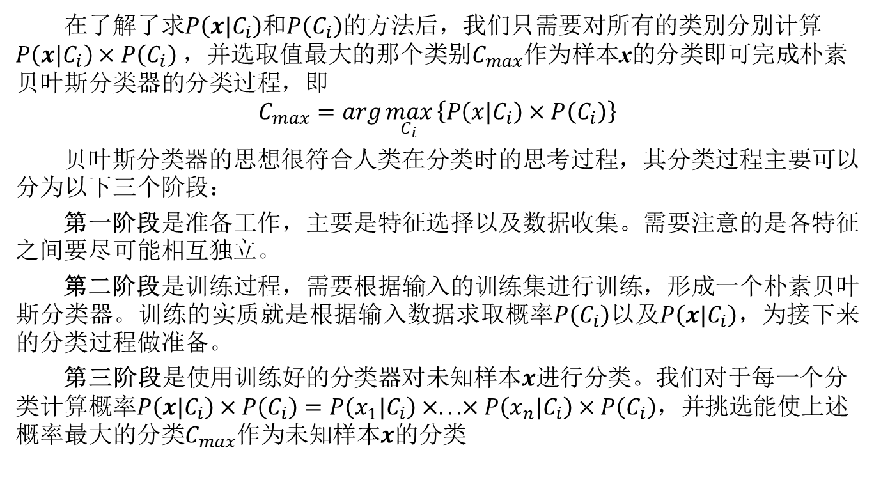
朴素贝叶斯分类器的分类过程
在了解了求$P\left(x|C_{i}\right)$和$P\left(C_{i}\right)$的方法后，我们只需要对所有的类别分别计算$P\left(x|C_{i}\right)×P\left(C_{i}\right)$，并选取值最大的那个类别$C_{max}$作为样本x的分类即可完成朴素贝叶斯分类器的分类过程，即
$$C_{max}=\arg{\max_{C_{i}}}\left\{P\left(x|C_{i}\right)×P\left(C_{i}\right)\right\}$$
贝叶斯分类器的思想很符合人类在分类时的思考过程，其分类过程主要可以分为以下三个阶段：
第一阶段是准备工作，主要是特征选择以及数据收集。需要注意的是各特征之间要尽可能相互独立。
第二阶段是训练过程，需要根据输入的训练集进行训练，形成一个朴素贝叶斯分类器。训练的实质就是根据输入数据求取概率$P\left(C_{i}\right)$以及$P\left(x|C_{i}\right)$，为接下来的分类过程做准备。
第三阶段是使用训练好的分类器对未知样本$x$进行分类。我们对于每一个分类计算概率$P\left(x|C_{i}\right)×P\left(C_{i}\right)=P\left(x_{1}|C_{i}\right)×...×P\left(x_{n}|C_{i}\right)×P\left(C_{i}\right)$，并挑选能使上述概率最大的分类$C_{max}$作为未知样本$x$的分类

Slide 60
朴素贝叶斯分类器例子
为了帮助读者更好的理解朴素贝叶斯分类器，本文挑选了一个非常简单的例子来说明具体的训练以及分类过程。
在该例子中，每一个样本有四个特征，分别为天气、温度、湿度以及是否起风。对于每一个特征，它们的取值都是离散的，我们需要根据上述四个特征来预测某运动员是否会出去打球。
如下表所示，我们已经事先获取到了所有的训练集数据。我们的目的是预测未知样本x=(下雨，凉爽，高，否)所属的类别，即判断运动员在该天气条件下是否会出去运动。接下来介绍训练分类器的方法。

Slide 61
朴素贝叶斯分类器例子
训练集数据
天气 | 温度 | 湿度 | 起风 | 类别（标签）
晴天 | 炎热 | 高 | 否 | 不去
晴天 | 炎热 | 高 | 是 | 不去
阴天 | 炎热 | 高 | 否 | 去
下雨 | 适中 | 高 | 否 | 去
下雨 | 凉爽 | 正常 | 否 | 去
下雨 | 凉爽 | 正常 | 是 | 不去
阴天 | 凉爽 | 正常 | 是 | 去
晴天 | 适中 | 高 | 否 | 不去
晴天 | 凉爽 | 正常 | 否 | 去
下雨 | 适中 | 正常 | 否 | 去
晴天 | 适中 | 正常 | 是 | 去
阴天 | 适中 | 高 | 是 | 去
阴天 | 炎热 | 正常 | 否 | 去
下雨 | 适中 | 高 | 是 | 不去

Slide 62
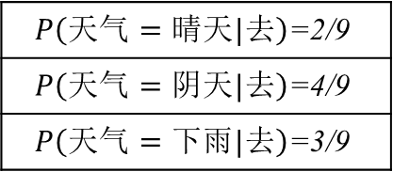
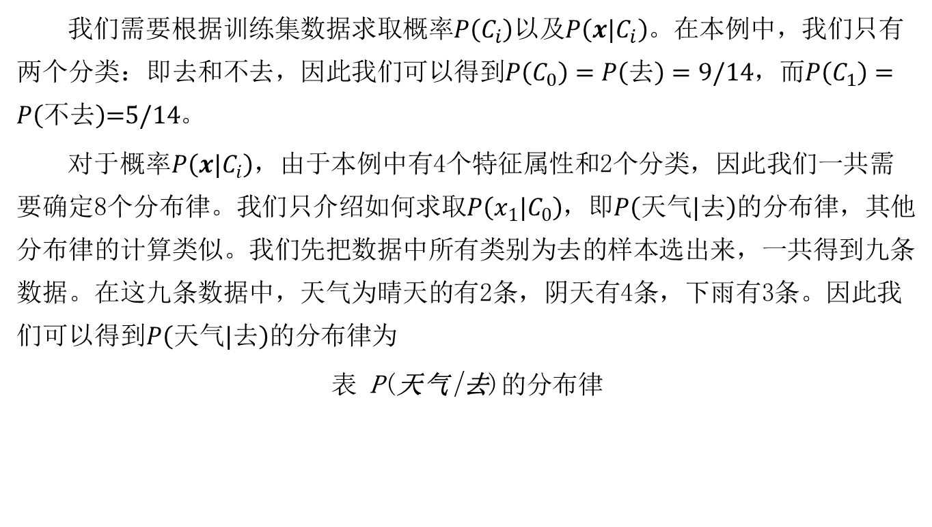
朴素贝叶斯分类器例子
我们需要根据训练集数据求取概率$P\left(C_{i}\right)$以及$P\left(x|C_{i}\right)$。在本例中，我们只有两个分类：即去和不去，因此我们可以得到$P\left(C_{0}\right)=P\left(去\right)=9/14$，而$P\left(C_{1}\right)=P\left(不去\right)\text{=5}/14$。
对于概率$P\left(x|C_{i}\right)$，由于本例中有4个特征属性和2个分类，因此我们一共需要确定8个分布律。我们只介绍如何求取$P\left(x_{1}|C_{0}\right)$，即$P\left(天气|去\right)$的分布律，其他分布律的计算类似。我们先把数据中所有类别为去的样本选出来，一共得到九条数据。在这九条数据中，天气为晴天的有2条，阴天有4条，下雨有3条。因此我们可以得到$P\left(天气|去\right)$的分布律为
表 P(天气|去)的分布律
$$P\left(天气=晴天|去\right)\text{=2/9}$$
$$P\left(天气=阴天|去\right)\text{=4/9}$$
$$P\left(天气=下雨|去\right)\text{=3/9}$$

Slide 63
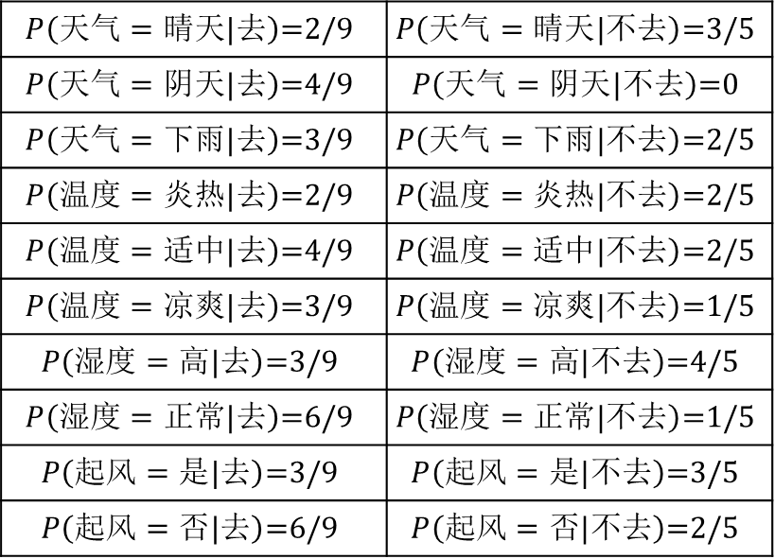

朴素贝叶斯分类器例子
同理，我们还可以求得其他所有的分布律，为了方便展示，我们将所有的分布律放在同一个表格中。
$P\left(x|C_{i}\right)$分布律
$$P\left(天气=晴天|去\right)\text{=2/9}$$ | $$P\left(天气=晴天|不去\right)\text{=3/5}$$
$$P\left(天气=阴天|去\right)\text{=4/9}$$ | $$P\left(天气=阴天|不去\right)\text{=0}$$
$$P\left(天气=下雨|去\right)\text{=3/9}$$ | $$P\left(天气=下雨|不去\right)\text{=2/5}$$
$$P\left(温度=炎热|去\right)\text{=2/9}$$ | $$P\left(温度=炎热|不去\right)\text{=2/5}$$
$$P\left(温度=适中|去\right)\text{=4/9}$$ | $$P\left(温度=适中|不去\right)\text{=2/5}$$
$$P\left(温度=凉爽|去\right)\text{=3/9}$$ | $$P\left(温度=凉爽|不去\right)\text{=1/5}$$
$$P\left(湿度=高|去\right)\text{=3/9}$$ | $$P\left(湿度=高|不去\right)\text{=4/5}$$
$$P\left(湿度=正常|去\right)\text{=6/9}$$ | $$P\left(湿度=正常|不去\right)\text{=1/5}$$
$$P\left(起风=是|去\right)\text{=3/9}$$ | $$P\left(起风=是|不去\right)\text{=3/5}$$
$$P\left(起风=否|去\right)\text{=6/9}$$ | $$P\left(起风=否|不去\right)\text{=2/5}$$

Slide 64
朴素贝叶斯分类器例子
求得上述所有的概率以及分布律后，贝叶斯分类器的训练过程就结束了。接下来，我们便可以使用该分类器对未知样本x进行分类。我们分别求概率:
P(去)×P(下雨,凉爽,高,否|去)=
9/14*P(天气=下雨|去)*P(温度=凉爽|去)
*P(湿度=高|去)*P(起风=否|去)=9/14*3/9*3/9*3/9*6/9≈0.03175
以及：
P(不去)×P(下雨,凉爽,高,否|不去)=
5/14*P(天气=下雨|不去)*P(温度=凉爽|不去)
*P(湿度=高|不去)*P(起风=否|不去)=5/14*2/5*1/5*4/5*2/5≈0.00914
由此可以看出，在x=(下雨，凉爽，高，否)的情况下，他去打球的可能性更大，也就是说我们应该把这个样本分到“去”这个分类中。

Slide 65
朴素贝叶斯分类器识别手写数字
接下来再举一个利用朴素贝叶斯分类器识别手写数字的例子。我们的数据来源是著名的手写数字数据集MNIST 。
与之前的糖尿病问题不同，本例中的输入是数字图片，而不是确定的特征向量，我们需要自己将图片转化成特征向量。因此在本例中，我们直接将数字图像的像素点按行顺序展开成一个长度为784的向量，并把该向量作为该图像的特征向量。特征向量中每一个维度的值为0或1，代表像素点的颜色为白色或黑色。

Slide 66
#coding=utf8
#<程序：运用Bayes分类器识别手写体数字>
from copy import deepcopy
from sklearn import metrics
from sklearn.naive_bayes import BernoulliNB
TRAIN_NUM=10000;VERIFY_NUM=1000
def read_file_data(fname,count,size,offset):
f = open(fname,'rb') ; filedata = f.read()
f.close() ; fdata = bytearray(filedata)
ret = [] ; cur = offset
for i in range(0,count):
if size == 1:
ret.append(fdata[cur])
cur+=1 ; continue
temp = []
for r in range(0,size):
temp.append(fdata[cur]);cur+=1
ret.append(deepcopy(temp))
return ret
tx=read_file_data("./MNIST/train-images-idx3-ubyte",TRAIN_NUM,28*28,16)
ty=read_file_data("./MNIST/train-labels-idx1-ubyte",TRAIN_NUM,1,8)
vx=read_file_data("./MNIST/t10k-images-idx3-ubyte",VERIFY_NUM,28*28,16)
vy=read_file_data("./MNIST/t10k-labels-idx1-ubyte",VERIFY_NUM,1,8)
model = BernoulliNB(); model.fit(tx,ty)
predicted = model.predict(vx)
print metrics.classification_report(vy, predicted)

Slide 67
朴素贝叶斯分类器识别手写数字
 | precision | recall | f1-score | support
0 | 0.89 | 0.91 | 0.9 | 85
1 | 0.9 | 0.97 | 0.93 | 126
2 | 0.92 | 0.81 | 0.86 | 116
3 | 0.69 | 0.8 | 0.74 | 107
4 | 0.84 | 0.75 | 0.79 | 110
5 | 0.73 | 0.62 | 0.67 | 87
6 | 0.86 | 0.82 | 0.84 | 87
7 | 0.9 | 0.8 | 0.84 | 99
8 | 0.73 | 0.69 | 0.71 | 89
9 | 0.67 | 0.88 | 0.76 | 94
avg/total | 0.82 | 0.81 | 0.81 | 1000
程序输出结果如上，输出结果显示，朴素贝叶斯分类器的平均精确率、召回率以及F1分数分别为82%，81%和0.81。此外，数字5,8的召回率低于0.7，说明它们经常被识别为别的数字。数字3,5,8,9的精确率都低于0.75，说明经常有数字被错误的识别成这几个数字。这些信息有助于我们了解分类器的缺陷，从而对模型进行优化。

Slide 68
朴素贝叶斯分类器识别手写数字
在<程序：运用Bayes分类器识别手写体数字>中，我们使用的BernoulliNB模块，即伯努利朴素贝叶斯分类器；而在<程序：运用朴素贝叶斯分类器对糖尿病数据进行分类>中，我们使用的GaussianNB模块，即高斯朴素贝叶斯分类器。
这里的主要原因是，糖尿病问题中每一个特征取值是连续的，因此我们假设该特征取值服从高斯分布。在手写数字识别中，由于每个特征的取值只有0和1两种，假设其服从高斯分布显然不合理，因此我们假设它服从伯努利分布。事实上，如果使用GaussianNB来做手写数字识别，其精确率只有55%，和BernoulliNB的性能差距非常大。因此，了解分类器的工作原理是非常重要的，如果一味的对所有问题使用同一种贝叶斯分类器，那分类结果可能会很差。

Slide 69
第5节 人工神经网络
在前述三节中，我们讨论了三种分类方法，这些分类方法经过学术界和工业界的共同改进，解决了生活中大量的问题。然而，对于有些问题来说，运用上述分类方法依旧难以解决。例如在朴素贝叶斯分类器中提到的手写数字识别问题，即使在数以万计的样本上进行训练，贝叶斯分类器的识别率也只有81%左右，这样的识别率是肯定不能应用在实际生活中的。
这其中的主要原因是，对于手写数字识别来说，它的样本特征难以表示。在糖尿病问题中，每一个病人已经被抽象成一个特征向量，它包含一些事先确定好的特征；而在手写数字识别问题中，我们将样本（28*28的二值图片）按行顺序展开的向量作为该样本的特征向量。显然，对于后者来说，它的特征向量仅仅是数据的另一种表示形式，并没有刻画样本的特征。这样的特征向量会将重要的信息（特征）和不重要的信息（噪音）一同输入分类器，从而影响分类器的准确率。即使拥有大量的训练样本，分类器的识别率也难以提升。

Slide 70
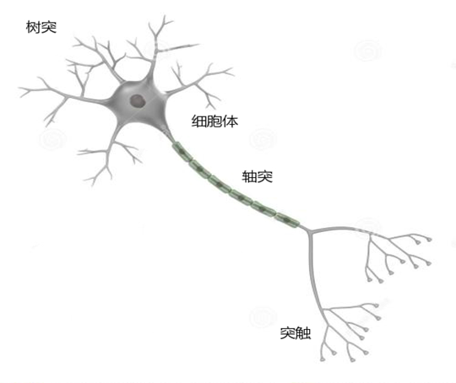
神经元
神经元是构成人体神经系统的基本单位。下图展示了神经元的基本结构，主要由细胞体，树突，轴突，突触组成，每个组成部分都有着自己的功能。树突作为每个神经元的输入通道，来获取其他神经元传递的电位，经过神经细胞处理为一个信号量，再经过轴突和突触抑制或增强信号量，并传给下一个神经元。我们可以把神经细胞想象成一个计算单元，神经细胞对输入的信号量作处理，产生新的信号量，其信号量值超过某个阈值时，表现为‘是’，反之，表现为‘否’，若表现为‘是’，我们称此神经细胞被“激活”。

Slide 71
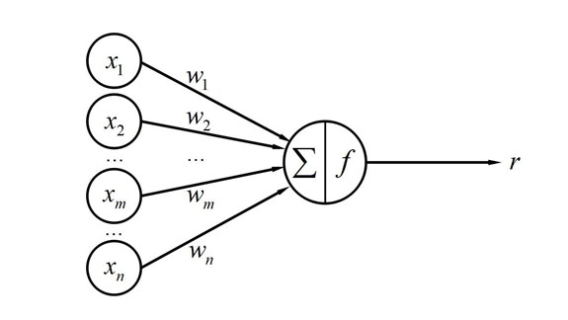
感知器模型
受生物神经元启发，提出了影响深远的“感知器（perceptron）”模型。与生物神经元类似，它也包括信号输入，信号处理和信号输出三个部分。感知器的输入为实数向量x，信号处理单元将输入x和权值向量w做线性加权，得到结果wx。之后，该结果会被送入一个函数f中，它对结果进行处理，并将处理后的结果作为感知器的输出。这个函数f一般称为“激活函数（activation function）”，它的主要作用是在模型中加入非线性因素，增强模型的表达能力。

Slide 72
感知器模型
激活函数有很多种，包括跃迁函数，sigmoid函数，tanh函数等等。跃迁函数可以将感知器的输出映射到0/1这两个数字上。也就是说，如果wx大于某个阈值，则感知器的输出为1，否则感知器的输出为0。至于sigmoid函数，和我们在10.3节讨论的那样，它可以将感知器的输出映射到区间[0,1]。tanh函数和sigmoid函数类似，它将感知器的输出映射到区间[-1,1]。
我们可以将感知器模型的输出r用方程r=f(wx)表示，其中x表示输入，w表示权重参数，f表示激活函数。虽然感知器结构简单，但它也可以用来解决一些简单分类问题。在确定了激活函数后，对于任意的输入样本x，感知器都有对应的输出r。我们可以利用训练集对感知器进行训练，确定最佳的参数w，使得感知器的输出r和我们期望的输出t尽可能相同。

Slide 73
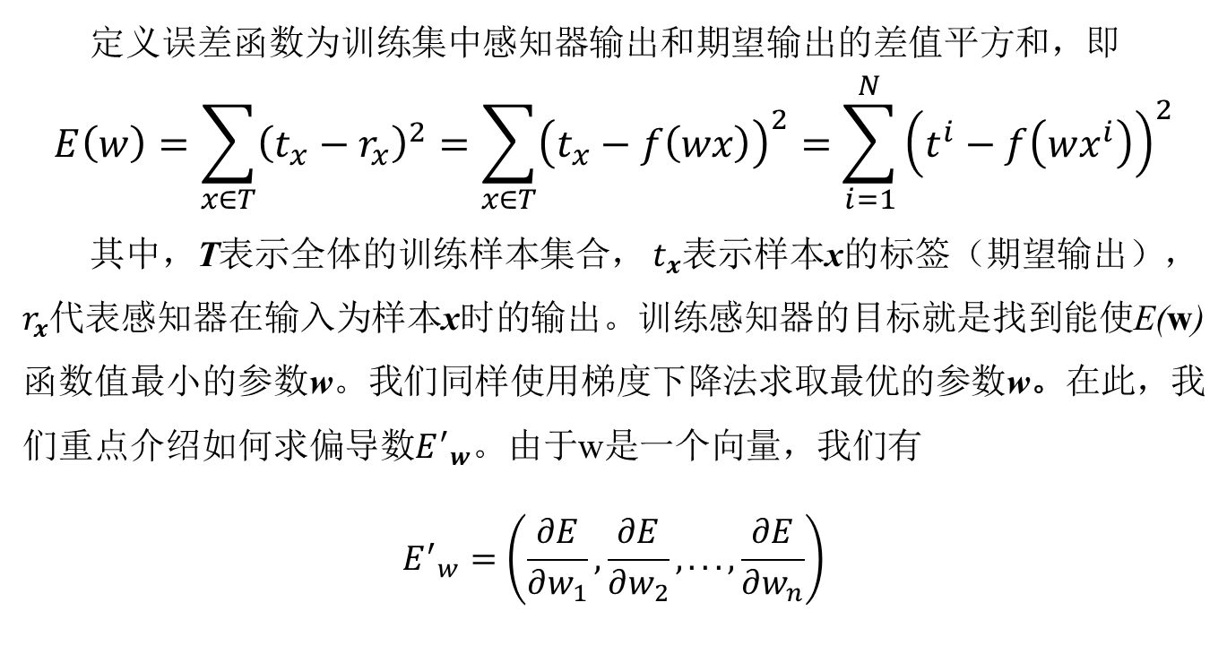
感知器模型
定义误差函数为训练集中感知器输出和期望输出的差值平方和，即
$$E\left(w\right)=\sum_{x∈T}{{\left(t_{x}−r_{x}\right)}^{2}}=\sum_{x∈T}{{\left(t_{x}−f\left(wx\right)\right)}^{2}}=\sum_{i=1}^{N}{{\left(t^{i}−f\left(wx^{i}\right)\right)}^{2}}$$
其中，T表示全体的训练样本集合， $t_{x}$表示样本x的标签（期望输出）， $r_{x}$代表感知器在输入为样本x时的输出。训练感知器的目标就是找到能使E(w)函数值最小的参数w。我们同样使用梯度下降法求取最优的参数w。在此，我们重点介绍如何求偏导数${E^{′}}_{w}$。由于w是一个向量，我们有
$${E^{′}}_{w}=\left(\frac{∂E}{∂w_{1}},\frac{∂E}{∂w_{2}},...,\frac{∂E}{∂w_{n}}\right)$$

Slide 74


感知器模型
其中
如果我们令

Slide 75

感知器模型
我们就可以发现$\frac{∂E}{∂w_{k}}$刚好为A⋅L（是一个n×1的向量）的第k个元素。因此：
$${E^{′}}_{w}\left(w\right)=−2A⋅L\left(w\right)$$
之后，利用公式$w^{\left(i+1\right)}=w^{\left(i\right)}+η2A⋅L\left(w^{\left(i\right)}\right)$不断迭代，直到遇到终止条件，即可得到最优的参数w（参考10.3节）。

Slide 76
感知器的训练示例
为了更好的理解感知器的训练过程，我们介绍一个简单的小例子。假设我们需要判断某人的患病情况并且我们已经有了四个训练样本：A，B，C，D。每个样本有三个特征，每个特征的取值有0/1两种，用来反映这个人是否具备这些症状，0表示没有，1表示有。具体的样本数据如下表所示：
如果现在又出现一个人E，他的特征情况如下，如何利用感知器去判断它是否患病呢？
样本 | 症状1 | 症状2 | 症状3 | 是否患病
A | 0 | 0 | 1 | 0
B | 1 | 1 | 1 | 1
C | 1 | 0 | 1 | 1
D | 1 | 1 | 0 | 0
未知样本 | 症状1 | 症状2 | 症状3
E | 1 | 0 | 0

Slide 77
感知器的训练
我们取感知器的激活函数为sigmoid函数，学习速率η为0.5，使用python完成感知器的训练和未知样本E的分类。
#<程序：用感知器判断是否患病>
from numpy import exp, array, random, dot
train_set = array([[0, 0, 1], [1, 1, 1], [1, 0, 1], [0, 1, 1]]).T
label_set = array([[0, 1, 1, 0]]).T
weight = random.random((3, 1))
# train
for i in range(200):
out = 1 / (1+exp(-(dot(train_set.T, weight))))
weight += dot(train_set, (label_set - out) * out * (1 - out))
# classify
new_sample = array([1, 0, 0])
print('possibility:', 1.0 / float(1 + exp(-dot(new_sample, weight))))

Slide 78


感知器的训练
我们一共训练感知器200次。在循环的第一行，我们利用了numpy向量运算的特性来计算$f\left(wx^{i}\right)$。dot(train_set.T, weight)的结果是一个一维向量，输入函数exp中，可以一次性对向量中的每一个元素进行指数运算，其结果依旧是一个向量。最后通过加法和除法，我们便可以得到4×1的列向量out，它每一个元素对应一个样本的$f\left(wx^{i}\right)$。在循环的第二行，我们使用公式$w^{\left(i+1\right)}=w^{\left(i\right)}+η2A⋅L\left(w^{\left(i\right)}\right)$对w进行调整。在这里，我们着重介绍$L\left(w\right)$的构造。事实上，

Slide 79

感知器的训练
注意这里的运算符“*”指向量对应位置元素相乘，而不是矩阵乘法。另外，对于sigmoid函数，我们有$f^{′}\left(wx^{i}\right)=f\left(wx^{i}\right)\left(1−f\left(wx^{i}\right)\right)$。因此，在此例中
$$L\left(w\right)=\left(label_{s}et−out\right)∗f^{′}\left(wx\right)=\left(label_{s}et−out\right)∗out∗\left(1−out\right)$$
最后，对于未知样本E，其特征x=(1,0,0)，代入$f\left(wx\right)$后得到如下输出：
('possibility:', 0.9956881664804735)
这说明病人E患病的概率达到了99%以上，因此我们将他分到类别1之中。
感知器的训练过程和Logistic分类器相似，差别主要在于误差函数上。这是因为感知器是一个比较灵活的分类模型，如果将激活函数设为f(x)=x，感知器模型便和最小二乘分类器类似。

Slide 80
人工神经网络
由于感知器模型只有一层神经元，其特征表述能力和学习能力都十分有限。一些学者发现感知器模型甚至无法解决简单的异或问题 。因此，研究人员提出用多个感知器组成的互连神经网络模型来增强对复杂函数的逼近能力，这种模型称为“人工神经网络”。
一般来说，一个人工神经网络主要包含一个输入层，一个输出层，以及至少一个隐藏层。隐藏层不接受外界信号，也不向外界发出信号，它的多少决定了该神经网络对复杂函数的逼近能力。神经网络中的每一个节点都可以看作是一个简单的感知器，每个节点可与其他若干节点之间建立连接关系，这些连接关系一般都配有相应的权重。

Slide 81

BP神经网络
BP神经网络是一种典型的前向网络，即每层神经元只接收前一层的输出作为输入，并将产生的输出传到下一层神经元。它的训练过程包含了两个阶段，第一阶段是信号的前向传播，得到输出与实际的误差值。第二阶段是误差的反向传播，将误差分摊给每一层的所有神经元并对相应的权值进行调整。与感知器类似，BP神经网络同样使用梯度下降法对神经元之间的连接权值进行调整。当误差减少到可接受的范围内或者达到预设的最大迭代次数停止网络的训练。
BP神经网络模型

Slide 82
人工神经网络
BP神经网络的提出解决了很多感知器无法解决的问题，但是BP神经网络也有一些缺点，制约了它的进一步发展。首先，因为BP神经网络本质上使用了梯度下降的思想，所以优化目标函数复杂，网络收敛速度缓慢，甚至可能无法收敛。其次，BP神经网络对初始权重十分敏感，训练中有较大的可能性会收敛到局部最优解。最后，BP神经网络容易出现过拟合 的现象，导致分类器在训练样本的准确率很高，但是实际解决具体问题时准确率低下。
除了BP神经网络，还有一些其他的神经网络如Hopfield神经网络，径向基函数（RBF）神经网络。然而，这些神经网络也有自身的缺陷。为了逼近更加复杂的函数，隐藏层的节点数和层数越来越大，这会引入过多的参数，导致训练复杂度过高，甚至出现无法收敛的问题。此外，上述多层神经网络仍然需要人为提取原始数据的特征作为输入，才能有较好的分类效果。然而，特征选择对一些类型的数据很难，我们需要忽略不相关的变量，同时保留有用的信息，这个尺度很难掌握。

Slide 83
第6节 深度学习
深度学习是由Hinton等人于2006年提出的概念。此后，短短几年时间里，深度学习颠覆了语音识别、图像分类、文本理解等众多领域的算法设计思路，大大加快了科技进步的脚步。随着数据量的爆炸增长，以及CPU和GPU的计算能力的不断增强，如今深度学习已经广泛应用于人类生活中，例如语音识别，自动驾驶技术等，大大方便了人们的生活。
区别于传统的多层神经网络，深度学习在初值选取和训练机制等方面完全不同。首先，传统多层神经网络的初值是随机生成的，这很容易使网络在训练时收敛到局部最优解。其次，传统多层神经网络在训练时对整个神经网络同时进行训练，这会导致网络训练的时间复杂度过高，尤其在隐藏层较多情况下，会导致神经网络严重欠拟合（没有充分学习到样本的特征）。

Slide 84
深度学习简介
深度学习采用了不同的训练机制，克服了多层神经网络中的训练问题，其训练过程主要包含两个阶段。第一阶段主要通过学习输入数据的结构，得到网络的初始权值，这个初值更接近全局最优，因此网络的训练有较大的可能性收敛到全局最优解。第二阶段主要是对神经网络进行逐层训练和优化，因此可以大大减小训练的复杂度。正因为如此，深度学习的训练复杂度不会随隐含层的增加而呈指数级增加，使得神经网络可以包含更多的隐含层，增加模型的表达能力。
深度学习最强大的地方在于设计者可以自己设计每一个隐藏层的功能，从而让整个网络可以自己学习输入数据的特征，不需要人为的进行特征选择。对于图像这种特征难以表示的数据类型，深度学习有着巨大的优势。例如在图像领域应用十分广泛的卷积神经网络（Convolutional Neural Network，CNN），它模拟了视觉信号在人类大脑中的加工过程，网络中每个隐含层功能明确，可以自动提取图像的特征，例如图像的轮廓、边缘等信息，并完成分类。

Slide 85
深度学习识别手写数字-初始化
在10.4节中，我们使用了朴素贝叶斯分类器对手写数字进行了识别，但其识别率并不高，只有80%左右，距离实际应用仍有较大的距离。接下来，我们介绍如何使用深度学习的方法来识别手写数字。实验使用的数据集和之前相同，即MNIST手写数字数据集。
由于本程序较长，我们分成两个部分分别介绍。我们先介绍程序的初始化部分，包括库的引入以及数据的导入，即格式化。在<程序：利用深度学习进行手写数字识别 p1>中，我们主要使用了Python的Keras库。它的主要优势在于可以支持卷积神经网络（CNN）和循环神经网络（RNN），以及二者的结合，另外它还可以在CPU和GPU之间很好地切换。我们从Keras中导入了需要的模型、网络层、数据集等，下面我们将一一介绍。

Slide 86
深度学习识别手写数字-初始化
#<程序：利用深度学习进行手写数字识别 p1>
from keras.models import Sequential
from keras.layers import Dense, Dropout, Flatten
from keras.layers.convolutional import Conv2D, MaxPooling2D
from keras.datasets import mnist
from keras.utils import np_utils
from keras.optimizers import Adadelta
batch_size = 128
num_classes = 10
epochs = 10
(X_train, Y_train), (X_test, Y_test) = mnist.load_data()
X_train = X_train.reshape(X_train.shape[0], 28, 28 ,1).astype('float32')
X_test = X_test.reshape(X_test.shape[0], 28, 28, 1).astype('float32')
X_train /= 255
X_test /= 255
Y_train = np_utils.to_categorical(Y_train, num_classes)
Y_test = np_utils.to_categorical(Y_test, num_classes )

Slide 87
深度学习识别手写数字-初始化
Sequential是Keras中常用的网络模型，之后会具体介绍。Dense, Dropout和Flatten是Keras中比较常用的网络层，其中Dense层就是常用的全连接层，Dropout层用于防止数据的过拟合，Flatten层常用于卷积层和全连接层之间的过渡。
此外，我们在本例中还引入了两类卷积神经网络层，它们的主要功能是提取数据的特征。第一个是二维的卷积层Conv2D，它对输入图像进行卷积操作，从而形成一个该图像特有的特征向量。我们可以想象有一个移动的窗口从输入矩阵（输入图像以矩阵的形式存储）的第一个位置开始不断往后移动，任意时刻通过非线性变换，将这个窗口内的像素值转换为某个特征值。随着窗口不断往后移动，就不断地产生对应的特征值，最后得到一个特征向量，这就是图像的卷积过程。第二个引入的卷积神经网络层是池化层MaxPooling2D，它可以保证特征的位置与旋转不变性，同时还可以对卷积层的输出进行降维。

Slide 88
深度学习识别手写数字-初始化
最后，我们从Keras直接导入了mnist数据集以及经过Keras优化过的numpy库np_utils。此外还用到了一个优化器Adadelta，优化器是编译Keras模型必要的参数之一，可以在编译之前初始化一个优化器对象传入，也可以直接传递一个预定义的优化器名，若传递一个预定义的优化器，则优化器的参数为默认参数。
我们通过mnist.load_data分别载入训练集和测试集，并做一些简单的预处理。通过调用reshape函数，我们将输入处理为28*28像素的灰度图片，每一个像素点的值在0到255之间。通过astype函数，我们把数据类型转化为浮点数类型，提高运算时的精度。之后，我们将图片的像素值除以255，让像素值在[0,1]之间。最后。通过np_utils中to_categorical函数，我们将测试集和训练集的标签转化为数字0-9十个类别，这样我们便完成了所有的初始化工作。

Slide 89
深度学习识别手写数字-构建神经网络
#<程序：利用深度学习进行手写数字识别 p2>
model = Sequential()
model.add(Conv2D(filters=64, kernel_size=(3, 3), activation='relu', input_shape=(28, 28, 1)))
model.add(MaxPooling2D(pool_size=(2, 2)))
model.add(Conv2D(filters=64, kernel_size=(3, 3), activation='relu'))
model.add(MaxPooling2D(pool_size=(2, 2)))
model.add(Dropout(0.5))
model.add(Flatten())
model.add(Dense(128, activation='relu'))
model.add(Dense(num_classes, activation='softmax'))
model.compile(loss='categorical_crossentropy', optimizer=Adadelta(), metrics=['accuracy'])
model.fit(X_train, Y_train, batch_size=batch_size, epochs= epochs, verbose=1, validation_data=(X_test,Y_test))
score = model.evaluate(X_test, Y_test, verbose=0)
print('Test loss:', score[0])
print('Test accuracy:', score[1])

Slide 90
深度学习识别手写数字-构建神经网络
在<程序：利用深度学习进行手写数字识别 p2>中，我们首先创建了一个Sequential模型对象，再通过该对象中的add方法，我们一共添加了8个神经网络层。
首先我们添加了一个二维卷积层Conv2D。由于它是Sequential模型的第一层，需要知道输入数据的情况，因此需要接受一个和输入形状相关的参数，即input_shape = (28, 28, 1)。参数filters表示卷积核的数目，即输出的维度。为了增强卷积层的表现能力，一般会使用多个卷积核从而得到多个特征值。参数kernel_size表示卷积核的大小，activation表示用到的激活函数。对于该网络层，我们采用了relu函数作为整个网络层的激活函数，它的功能是将负数转为0，正数维持不变。如果不指定激活函数，则默认不使用任何激活函数。
在加入卷积层后，通常我们会添加池化层用来对卷积层输出的结果进行降维。因此我们加入了一个MaxPooling2D层，其中pool_size=(2, 2)表示将图片在两个维度上均降低为原维度的一半。在此之后，我们继续添加一组卷积层和池化层用来提取更加复杂的特征，参数设置和之前基本相同。

Slide 91
深度学习识别手写数字-构建神经网络
为了防止网络出现过拟合现象，我们加入一个Dropout层，Dropout层会在训练过程中，每次对参数进行调整更新时，按照一定的概率随机关闭神经元，这里的0.5就是断开神经元的概率；这样做可以忽略某些输入，防止网络陷入局部最优解。同时它可以提高网络的泛化能力，防止过拟合现象。
在提取了输入数据的特征后，我们便要加入对特征进行分类的全连接层。不过在此之前，我们应该先加入Flatten层，将多维的输入按行展开成一维向量，过渡到全连接层。我们添加了两个全连接层用于对特征进行分类。Dense层包括两个参数，第一个参数表示该层输出的维度，第二个参数表示所使用的激活函数。在第一个Dense层中，我们使用relu作为激活函数；在第二个Dense层中，我们使用了softmax函数作为激活函数。Softmax函数常用于多分类过程中，它将多个神经元的输出，映射到区间[0,1]内，并把它看成概率来理解，从而进行多分类。

Slide 92
深度学习识别手写数字-训练网络
添加完所有的网络层后，深度学习网络便构建完成了。不过在对网络进行训练之前，我们还需要对训练过程进行配置。我们需要添加一些参数，并对我们创建的这个模型进行编译。我们可以通过调用compile函数来完成模型的编译工作。compile函数接受三个参数：第一个是优化器，一般可以直接使用Keras预定义的优化器，如SGD，RMSprop，Adagrad，Adadelta等，我们这里使用的是Adadelta；第二个参数是损失函数（loss function），损失函数的主要作用是反映模型预测结果和实际数据之间的差距，衡量模型预测的好坏；第三个参数是一个列表，包含了一个或多个的性能指标，它可以是一个预定义指标的名字，或是用户提供的一个函数。在本例中，我们只使用了’accuracy’指标，用来反映模型的准确性。

Slide 93
深度学习识别手写数字-训练网络
完成编译后，我们便可以对模型进行训练。和朴素贝叶斯等分类器相似，只需调用fit函数，便可以完成模型的训练。我们在参数中指定了训练的迭代次数epoch，batch_size以及相应的训练数据。在本例中我们只有损失和accuracy两个指标，我们将其print出来，得到的结果如下：
('Test loss:', 0.025408282418624729)
('Test accuracy:', 0.99139999999999995)
可以看出，我们构建的神经网络可以很好的完成手写数字识别的任务，在测试集中的识别率达到了99.14%，相比朴素贝叶斯分类器有显著的提升。这里的主要原因是神经网络可以自己学习输入数据的特征，从而能更好的区分样本，达到更高的分类精度。另外，神经网络相比传统机器学习方法的另一个优势就是它在数据量较大的时候性能提升较快。MNIST的训练集中共有6万张手写数字图片，数据量较大，充分利用了神经网络的优势。

Slide 94

深度学习识别手写数字
以上我们所有的测试都是基于MNIST手写数字数据集，我们还可以自己手写一个数字对我们得到的神经网络进行测试。笔者首先在纸上写了一个数字‘2’，然后利用手机相机拍摄，将得到的图片发送给电脑。之后用一些图像处理软件，把图片处理为我们输入层指定的大小为28*28的灰度图像，如下图所示：
接着我们编写Python代码来验证之前训练好的模型是否能够正确识别我们自己手写的数字。在<程序：利用深度学习进行手写数字识别 p3>中，我们首先导入numpy包以及skimage包的io模块，其中skimage库是python用来对图像进行处理的一个包。

Slide 95
深度学习识别手写数字
我们以灰度的方式导入图片，将图片处理为28*28像素的大小。和之前类似，我们需要将数据转化为浮点型。之后，通过调用model中的predict_proba方法便可以得到输入属于每个分类的概率。调用predict_classes则给出最后分类的结果。这里的model就是我们之前构建并训练好的模型。得到输出结果如下：
[ 0.06764017 0.00607536 0.51046914 0.0296623 0.06839082
0.00213996 0.01730241 0.00071402 0.2911231 0.00648262 ]
2
第一个输出是一组向量，向量中的第k个值分别代表着我们手写的数字为k的概率，我们可以看到0-9十个数字中，2的向量值最大，所以模型将我们手写的数字图片识别为2（第二个输出），识别结果正确。
通过以上结果，我们可以看出深度神经网络的功能十分强大。相比于朴素贝叶斯分类器，它的识别率很高，已经达到了99%的级别，距离实际使用已经不远了。

